Slide 1
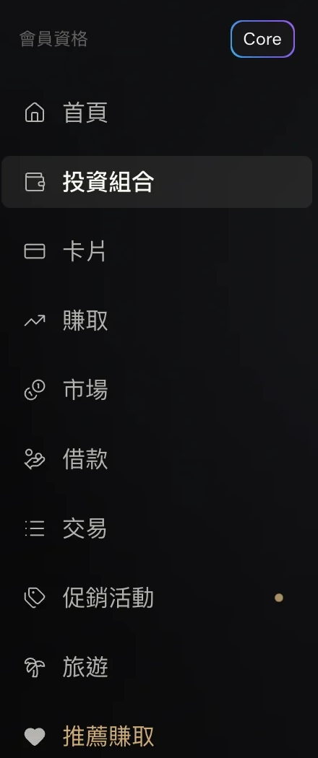
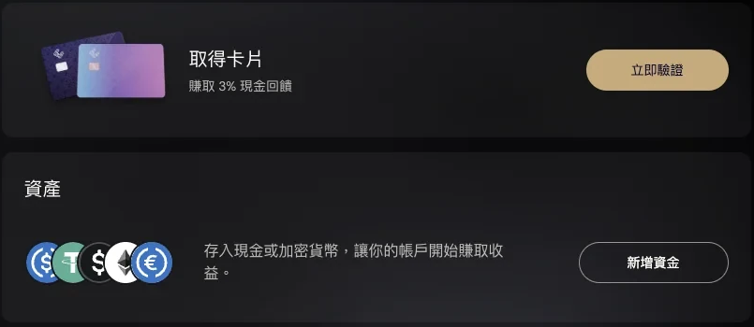
ETHER.FI CASH / SCREEN → MECHANISM
01 行业与产品定位
一个账户，接住不同用钱需求
首页把开卡、入金和收益接在一起，让用户知道下一步做什么。
用户看到的界面
点击截图放大 ↗
后台怎样完成这件事
1
识别状态
2
先看认证、余额与卡状态
1
2
完成认证
按地区核实身份与资格
3
第一笔入金
把可用资产放进账户
4
开始使用
消费、收益或转出按需选择
谁负责这一步
红 已采用 · 蓝 同类候选 · 灰 技术/角色
1
立即验证
2
资产卡收益市场借款
平台前端与账本
开卡先核验身份，把用户带入正式开户流程
资产、卡、收益、市场和借款是并列产品
按用户状态呈现下一步
用户得到什么
平台为什么做
少找入口，知道当前能做什么。
提高认证、首入金和首刷转化。
展开这一能力 ↗
截图 S01 ↗
01 / 35
Notes:
这张首页不是一张静态余额表。四个按钮让用户立刻知道钱怎么进、怎么出、如何买与换；开卡横幅把消费回报提前呈现。导航里的收益、借款、旅行是不同任务入口，并非每个人必须顺序走完。我们的复刻重点应是按账户状态给下一步：未认证先认证、未入金先入金、有资产再消费或投资。截图只证明页面如何引导，没有证明这名用户已经完成这些动作，也不能据此宣称行业排名或真实活跃规模。,
截图看点：
S01 首屏：余额、四个动作、开卡横幅
四个资金动作：入金、发送、购买、兑换分别回应不同用钱任务。
边界：展示入口和账户空状态，不证明已有资产或成功交易。
S24 完整导航栏
八个产品入口：账户、卡、组合、Earn、Stake、Borrow、会员与旅行可独立进入。
边界：导航不等于所有地区、所有账户均可执行。,
合作与资质：
先定义完成：注册、认证、到账、首刷分别计量。 https://zkr2939716767-beep.github.io/etherfi-cash-product-map/map/#node=root-1-1-1-2,
树节点：
点击截图放大 ↗ https://zkr2939716767-beep.github.io/etherfi-cash-product-map/presentation-v2.html#slide=1&image=S01-onboarding
识别状态 https://zkr2939716767-beep.github.io/etherfi-cash-product-map/map/#node=journey-onboard
先看认证、余额与卡状态 https://zkr2939716767-beep.github.io/etherfi-cash-product-map/map/#node=journey-onboard
完成认证 https://zkr2939716767-beep.github.io/etherfi-cash-product-map/map/#node=compliance
按地区核实身份与资格 https://zkr2939716767-beep.github.io/etherfi-cash-product-map/map/#node=compliance
第一笔入金 https://zkr2939716767-beep.github.io/etherfi-cash-product-map/map/#node=product-account-funding
把可用资产放进账户 https://zkr2939716767-beep.github.io/etherfi-cash-product-map/map/#node=product-account-funding
开始使用 https://zkr2939716767-beep.github.io/etherfi-cash-product-map/map/#node=root
消费、收益或转出按需选择 https://zkr2939716767-beep.github.io/etherfi-cash-product-map/map/#node=root
平台前端与账本 https://zkr2939716767-beep.github.io/etherfi-cash-product-map/map/#node=root-1-3-4
按用户状态呈现下一步 https://zkr2939716767-beep.github.io/etherfi-cash-product-map/map/#node=root-1-3-4
展开这一能力 ↗ https://zkr2939716767-beep.github.io/etherfi-cash-product-map/map/#node=root
截图 S01 ↗ https://zkr2939716767-beep.github.io/etherfi-cash-product-map/map/#node=screen-S01

Slide 2
ETHER.FI CASH / SCREEN → MECHANISM
02 六项核心能力
账户是保险箱，签名是开锁规则
Safe管账户权限，Turnkey管受控签名，平台负责把操作串起来。
用户看到的界面
点击截图放大 ↗
后台怎样完成这件事
1
创建账户
为用户建立合约账户
1
2
设置权限
明确所有者、恢复与消费模块
3
受控签名
认证和策略通过才生成签名
2
4
链上执行
账户按权限检查并执行
谁负责这一步
红 已采用 · 蓝 同类候选 · 灰 技术/角色
1
立即验证
2
新增资金
Safe
Turnkey
平台
开卡先核验身份，把用户带入正式开户流程
把开卡动机接到新增资产，衔接第一笔资金
智能合约账户与权限
检查
隔离密钥使用并生成
受控签名
设计模块、恢复与账
本体验
用户得到什么
平台为什么做
降低助记词门槛，操作更接近日常App。
把资产入口留在自己的产品内。
展开这一能力 ↗
截图 S01 ↗
02 / 35
Notes:
可以把账户理解成保险箱，把签名理解成符合规则才生效的开锁动作。Safe是账户和权限层；Turnkey在隔离环境内处理密钥使用及认证签名；平台把登录、授权、账本和错误处理连在一起。非托管不是“绝对安全”的同义词，仍要检查模块、恢复权和升级权。也不是每次在POS刷卡都弹App刷脸：用户可预先授权消费模块，之后在限定权限内执行。复制时最重要的是审清控制权，而不是只接一个登录SDK。,
截图看点：
S01 余额区、隐藏金额与资金动作
一个账户体验：用户看到统一资产入口，无需先理解密钥和合约。
操作与权限分开：能看到账户，不代表平台可任意动用账户资产。
边界：截图只证明前台账户体验；Safe与Turnkey关系来自架构披露。,
合作与资质：
先审控制权：列清谁能签名、恢复、升级、暂停与转移资金。 https://zkr2939716767-beep.github.io/etherfi-cash-product-map/map/#node=root-1-3-2
采购签名服务：确认认证、审计日志、故障恢复和退出方案。 https://zkr2939716767-beep.github.io/etherfi-cash-product-map/map/#node=provider-turnkey,
树节点：
点击截图放大 ↗ https://zkr2939716767-beep.github.io/etherfi-cash-product-map/presentation-v2.html#slide=2&image=S01-onboarding
创建账户 https://zkr2939716767-beep.github.io/etherfi-cash-product-map/map/#node=root-1-3-1
为用户建立合约账户 https://zkr2939716767-beep.github.io/etherfi-cash-product-map/map/#node=root-1-3-1
设置权限 https://zkr2939716767-beep.github.io/etherfi-cash-product-map/map/#node=root-1-3-2
明确所有者、恢复与消费模块 https://zkr2939716767-beep.github.io/etherfi-cash-product-map/map/#node=root-1-3-2
受控签名 https://zkr2939716767-beep.github.io/etherfi-cash-product-map/map/#node=provider-turnkey
认证和策略通过才生成签名 https://zkr2939716767-beep.github.io/etherfi-cash-product-map/map/#node=provider-turnkey
链上执行 https://zkr2939716767-beep.github.io/etherfi-cash-product-map/map/#node=provider-safe-gnosis-safe
账户按权限检查并执行 https://zkr2939716767-beep.github.io/etherfi-cash-product-map/map/#node=provider-safe-gnosis-safe
Safe https://zkr2939716767-beep.github.io/etherfi-cash-product-map/map/#node=provider-safe-gnosis-safe
智能合约账户与权限检查 https://zkr2939716767-beep.github.io/etherfi-cash-product-map/map/#node=provider-safe-gnosis-safe
Turnkey https://zkr2939716767-beep.github.io/etherfi-cash-product-map/map/#node=provider-turnkey
隔离密钥使用并生成受控签名 https://zkr2939716767-beep.github.io/etherfi-cash-product-map/map/#node=provider-turnkey
平台 https://zkr2939716767-beep.github.io/etherfi-cash-product-map/map/#node=root-1-3-2
设计模块、恢复与账本体验 https://zkr2939716767-beep.github.io/etherfi-cash-product-map/map/#node=root-1-3-2
展开这一能力 ↗ https://zkr2939716767-beep.github.io/etherfi-cash-product-map/map/#node=journey-account
截图 S01 ↗ https://zkr2939716767-beep.github.io/etherfi-cash-product-map/map/#node=screen-S01

Slide 3
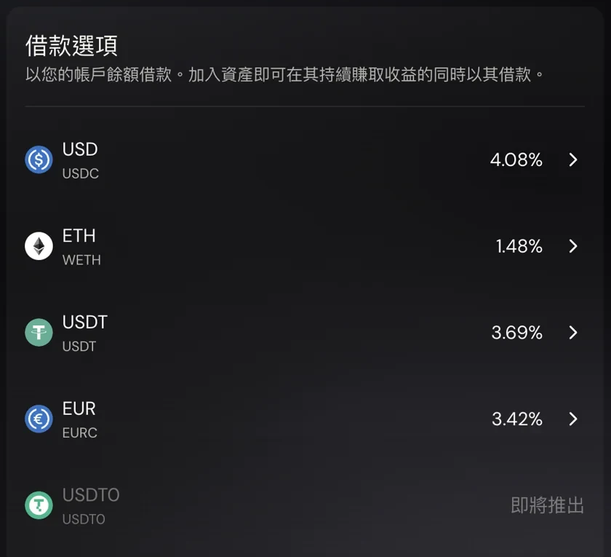
ETHER.FI CASH / SCREEN → MECHANISM
02 六项核心能力
借款消费，保留原资产敞口
Borrow用合资格资产换取流动性，同时形成利息和还款义务。
用户看到的界面
点击截图放大 ↗
后台怎样完成这件事
1
选择借款
选要借的币与合资格抵押物
1
2
计算额度
价格、抵押率和现有债务共同约束
2
3
建立借款
进入披露的借贷实例并形成债务
4
消费与偿还
按规则使用资金并归还本息
谁负责这一步
红 已采用 · 蓝 同类候选 · 灰 技术/角色
1
USDC与WETH
2
USDT与EURC
Aave v4特定实例
平台与资金提供方
不同借出资产显示不同利率，不能混为一档
扩展借出币种；灰色USDTO仍是待上线
提供抵押、债务和借款记账
衔接借款资格与消费资金
用户得到什么
平台为什么做
可先取得流动性，继续持有原资产敞口。
把持有资产与日常支付需求连接。
展开这一能力 ↗
截图 S21 ↗
03 / 35
Notes:
借款模式解决的是“我还想持有资产，但现在需要钱花”。用户提供合资格抵押物，系统按价格和风险参数算可借额度，再形成带利息的债务。披露架构使用Ether.fi管理的Optimism Aave v4实例，不能理解成随便调用任意公共池。截图里1.48%是WETH借款，不是美元低息贷款；借ETH再换美元还会承担ETH负债上涨风险。保留资产也不保证免税、无垫资或无坏账，复制时必须一并谈清流动性、结算资本与借贷合规。,
截图看点：
S21 借款资产列表与零额度区
按资产看利率：USDC、WETH等报价不同，1.48%属于WETH。
额度不是余额：页面额度与借款为零，没有已完成借款。
边界：只证明借款入口和时点报价；支持清单与最终可执行合约需复核。,
合作与资质：
借贷准入：确认当地借贷、加密服务及消费者保护义务。 https://zkr2939716767-beep.github.io/etherfi-cash-product-map/map/#node=root-5-1-1-2
资金安排：明确流动性来源、卡结算资本与异常偿还。 https://zkr2939716767-beep.github.io/etherfi-cash-product-map/map/#node=provider-aave-v4,
树节点：
点击截图放大 ↗ https://zkr2939716767-beep.github.io/etherfi-cash-product-map/presentation-v2.html#slide=3&image=S21-borrow-options
选择借款 https://zkr2939716767-beep.github.io/etherfi-cash-product-map/map/#node=root-2-4-1
选要借的币与合资格抵押物 https://zkr2939716767-beep.github.io/etherfi-cash-product-map/map/#node=root-2-4-1
计算额度 https://zkr2939716767-beep.github.io/etherfi-cash-product-map/map/#node=root-2-1-3-3-1
价格、抵押率和现有债务共同约束 https://zkr2939716767-beep.github.io/etherfi-cash-product-map/map/#node=root-2-1-3-3-1
建立借款 https://zkr2939716767-beep.github.io/etherfi-cash-product-map/map/#node=provider-aave-v4
进入披露的借贷实例并形成债务 https://zkr2939716767-beep.github.io/etherfi-cash-product-map/map/#node=provider-aave-v4
消费与偿还 https://zkr2939716767-beep.github.io/etherfi-cash-product-map/map/#node=borrow-mode
按规则使用资金并归还本息 https://zkr2939716767-beep.github.io/etherfi-cash-product-map/map/#node=borrow-mode
Aave v4特定实例 https://zkr2939716767-beep.github.io/etherfi-cash-product-map/map/#node=provider-aave-v4
提供抵押、债务和借款记账 https://zkr2939716767-beep.github.io/etherfi-cash-product-map/map/#node=provider-aave-v4
平台与资金提供方 https://zkr2939716767-beep.github.io/etherfi-cash-product-map/map/#node=borrow-mode
衔接借款资格与消费资金 https://zkr2939716767-beep.github.io/etherfi-cash-product-map/map/#node=borrow-mode
展开这一能力 ↗ https://zkr2939716767-beep.github.io/etherfi-cash-product-map/map/#node=borrow-mode
截图 S21 ↗ https://zkr2939716767-beep.github.io/etherfi-cash-product-map/map/#node=screen-S21

Slide 4
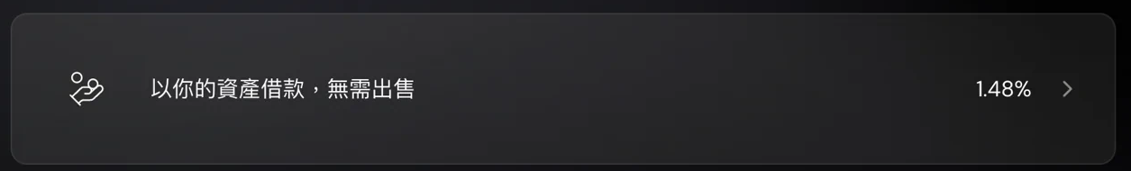
ETHER.FI CASH / SCREEN → MECHANISM
02 六项核心能力
额度会变，安全垫会被消耗
抵押物下跌或债务增加，都会推高LTV并压缩可用额度。
用户看到的界面
点击截图放大 ↗
后台怎样完成这件事
1
价格或债务变化
1
抵押价值下降或本息增加
2
重算LTV
债务÷抵押物价值
3
降低风险
补抵押、还款或限制新增消费
2
4
仍越线才清算
未恢复安全水位时按规则清算
谁负责这一步
红 已采用 · 蓝 同类候选 · 灰 技术/角色
1
USDC与WETH
2
不出售资产借款
Chainlink等披露价格层
借贷合约与清算执行
不同借出资产显示不同利率，不能混为一档
把不卖资产取得资金的借款价值放在资产页
提供风险计算所需价格
约束额度并处理高风险债务
用户得到什么
平台为什么做
提前知道何时需要补仓或还款。
避免支付额度超过可承受风险。
展开这一能力 ↗
截图 S21 ↗
04 / 35
Notes:
额度不是把资产美元值原样复制出来，而是先打风险折扣，再减去债务。LTV可理解成“欠的钱占抵押物现值多少”。价格下跌、继续借款或利息累积，都会把这个比例推高。用户要能看懂安全垫，并及时补抵押或还款；达到清算条件后，可能被动出售资产并产生额外成本。这里不套用未经核实的50%或80%统一阈值，也不把清算罚金全算平台收入。我们的产品需要把风险提醒和暂停消费接到同一状态机。,
截图看点：
S21 额度与债务卡片
额度跟着风险走：可借额度需要持续重算，不是固定信用额度。
边界：空状态不能证明已采用的个人LTV参数。
S23 组合总值、借款入口、消费优先级
总值不等于可刷：资产资格、锁定和债务影响实际可用金额。
边界：总资产值并非全部可提、可借或可消费。,
合作与资质：
参数与告警：确认抵押率、清算线、价格失效和用户通知。 https://zkr2939716767-beep.github.io/etherfi-cash-product-map/map/#node=root-2-1-3-3-1
极端行情验收：演练暴跌、脱锚、链拥堵和清算流动性不足。 https://zkr2939716767-beep.github.io/etherfi-cash-product-map/map/#node=root-5-1-5,
树节点：
点击截图放大 ↗ https://zkr2939716767-beep.github.io/etherfi-cash-product-map/presentation-v2.html#slide=4&image=S21-borrow-options
价格或债务变化 https://zkr2939716767-beep.github.io/etherfi-cash-product-map/map/#node=root-2-1-3-3-1
抵押价值下降或本息增加 https://zkr2939716767-beep.github.io/etherfi-cash-product-map/map/#node=root-2-1-3-3-1
重算LTV https://zkr2939716767-beep.github.io/etherfi-cash-product-map/map/#node=root-2-1-3-3-1
债务÷抵押物价值 https://zkr2939716767-beep.github.io/etherfi-cash-product-map/map/#node=root-2-1-3-3-1
降低风险 https://zkr2939716767-beep.github.io/etherfi-cash-product-map/map/#node=root-2-4-2
补抵押、还款或限制新增消费 https://zkr2939716767-beep.github.io/etherfi-cash-product-map/map/#node=root-2-4-2
仍越线才清算 https://zkr2939716767-beep.github.io/etherfi-cash-product-map/map/#node=root-5-1-5
未恢复安全水位时按规则清算 https://zkr2939716767-beep.github.io/etherfi-cash-product-map/map/#node=root-5-1-5
Chainlink等披露价格层 https://zkr2939716767-beep.github.io/etherfi-cash-product-map/map/#node=provider-chainlink
提供风险计算所需价格 https://zkr2939716767-beep.github.io/etherfi-cash-product-map/map/#node=provider-chainlink
借贷合约与清算执行 https://zkr2939716767-beep.github.io/etherfi-cash-product-map/map/#node=provider-aave-v4
约束额度并处理高风险债务 https://zkr2939716767-beep.github.io/etherfi-cash-product-map/map/#node=provider-aave-v4
展开这一能力 ↗ https://zkr2939716767-beep.github.io/etherfi-cash-product-map/map/#node=root-2-1-3-3-1
截图 S21 ↗ https://zkr2939716767-beep.github.io/etherfi-cash-product-map/map/#node=screen-S21

Slide 5
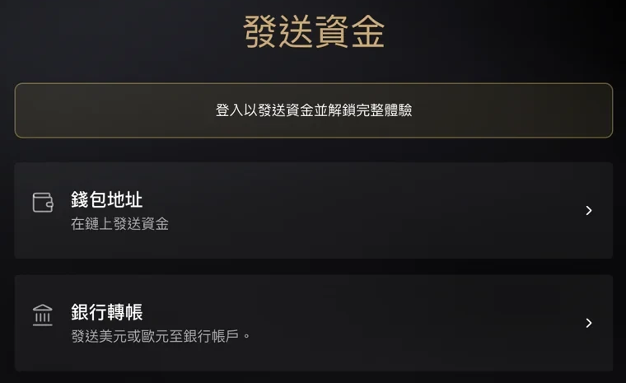
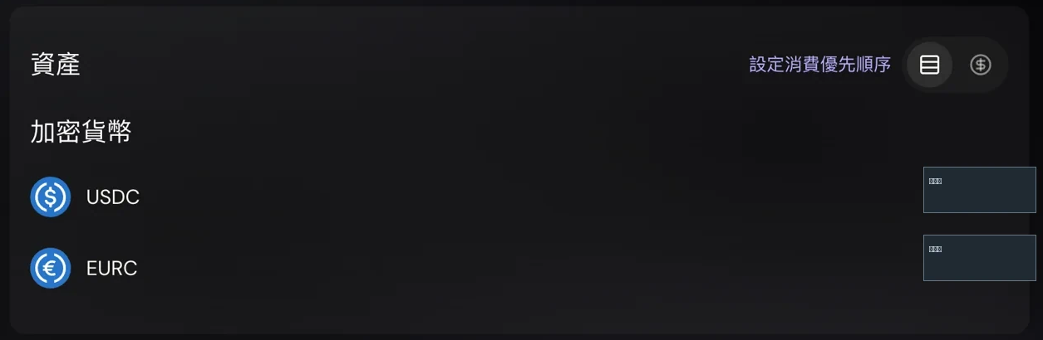
ETHER.FI CASH / SCREEN → MECHANISM
02 六项核心能力
同一个入口，不等于资金已跨链
Create3解决地址一致，桥接、到账和对账仍是另外几步。
用户看到的界面
点击截图放大 ↗
后台怎样完成这件事
1
确认支持网络
仅向明确支持的链和资产入金
1
2
同址接收
确定性部署提供同址入口
3
必要时跨链
路由、确认和归集单独执行
2
4
到账后记账
核对网络、资产与最终状态
谁负责这一步
红 已采用 · 蓝 同类候选 · 灰 技术/角色
1
链上钱包地址
2
消费优先顺序
Create3
Socket／LI.FI等
平台账本
把资产发到链上地址，收款网络要与资产匹
配
允许用户进一步设置消费时资产使用顺序
Solady等库实现确定
性部署
跨链路由候选，并非
已确认采用
区分已发现、处理中
与到账
用户得到什么
平台为什么做
少记地址，减少手动搬钱的步骤。
把多链资产接到统一使用入口。
展开这一能力 ↗
截图 S02 ↗
05 / 35
Notes:
同址和跨链是两个问题。Create3能在满足相同部署条件的网络上建立一致地址，方便用户记忆；它本身不会把钱搬到另一条链，也不会在没有执行者的情况下自动发交易。若产品需要归集，还要有支持链清单、桥接或路由、确认和账本对齐。截图只能看出统一入口，无法证明所有链都支持或永远不会充错。Socket、LI.FI等可以作为采购候选，但未确认就是Ether.fi实际充值桥；LayerZero现有价格中继披露也不能扩大解释成充值桥。,
截图看点：
S02 钱包地址与银行转账选项
先选资金路线：链上发送与银行转账属于不同网络。
边界：发送页面不证明任意链充值或自动桥接已经成功。
S23 总资产与资金操作区
统一展示资产：统一前台余额需要后台确认资产在哪里。
边界：聚合总值不能证明所有资产已在同一条链。,
合作与资质：
链与资产白名单：同址部署条件、桥接路线和错链恢复逐条验收。 https://zkr2939716767-beep.github.io/etherfi-cash-product-map/map/#node=root-1-2-2-2
桥接商业条件：谈到账SLA、费用、失败退款与消息重试。 https://zkr2939716767-beep.github.io/etherfi-cash-product-map/map/#node=root-5-2-3,
树节点：
点击截图放大 ↗ https://zkr2939716767-beep.github.io/etherfi-cash-product-map/presentation-v2.html#slide=5&image=S02-withdraw-routes
确认支持网络 https://zkr2939716767-beep.github.io/etherfi-cash-product-map/map/#node=fund-chain
仅向明确支持的链和资产入金 https://zkr2939716767-beep.github.io/etherfi-cash-product-map/map/#node=fund-chain
同址接收 https://zkr2939716767-beep.github.io/etherfi-cash-product-map/map/#node=root-1-2-2-1
确定性部署提供同址入口 https://zkr2939716767-beep.github.io/etherfi-cash-product-map/map/#node=root-1-2-2-1
必要时跨链 https://zkr2939716767-beep.github.io/etherfi-cash-product-map/map/#node=root-1-2-2-2
路由、确认和归集单独执行 https://zkr2939716767-beep.github.io/etherfi-cash-product-map/map/#node=root-1-2-2-2
到账后记账 https://zkr2939716767-beep.github.io/etherfi-cash-product-map/map/#node=root-1-3-4-2
核对网络、资产与最终状态 https://zkr2939716767-beep.github.io/etherfi-cash-product-map/map/#node=root-1-3-4-2
Create3 https://zkr2939716767-beep.github.io/etherfi-cash-product-map/map/#node=provider-create3
Solady等库实现确定性部署 https://zkr2939716767-beep.github.io/etherfi-cash-product-map/map/#node=provider-create3
Socket／LI.FI等 https://zkr2939716767-beep.github.io/etherfi-cash-product-map/map/#node=provider-socket-bungee
跨链路由候选，并非已确认采用 https://zkr2939716767-beep.github.io/etherfi-cash-product-map/map/#node=provider-socket-bungee
平台账本 https://zkr2939716767-beep.github.io/etherfi-cash-product-map/map/#node=root-1-3-4-2
区分已发现、处理中与到账 https://zkr2939716767-beep.github.io/etherfi-cash-product-map/map/#node=root-1-3-4-2
展开这一能力 ↗ https://zkr2939716767-beep.github.io/etherfi-cash-product-map/map/#node=root-1-2-2-2
截图 S02 ↗ https://zkr2939716767-beep.github.io/etherfi-cash-product-map/map/#node=screen-S02

Slide 6
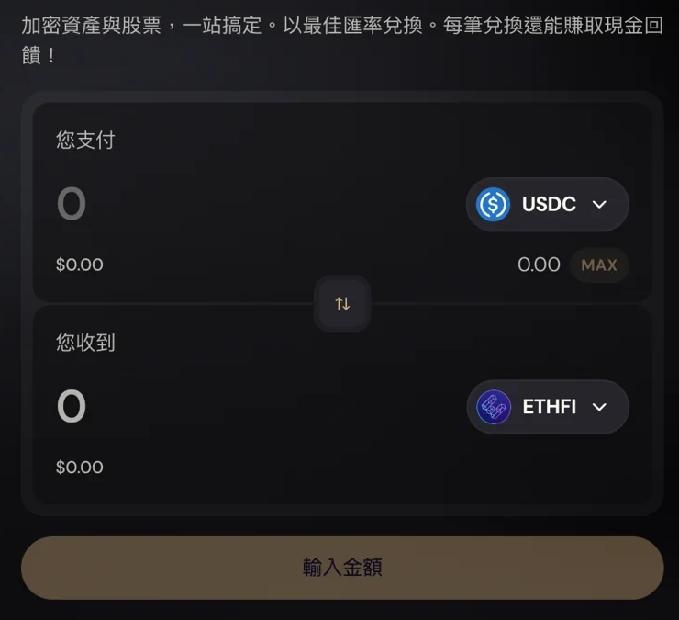
ETHER.FI CASH / SCREEN → MECHANISM
02 六项核心能力
用户少一步，后台多一份责任
不让用户单独准备Gas，需要代付规则、提交服务和成本控制。
用户看到的界面
点击截图放大 ↗
后台怎样完成这件事
1
用户发起动作
1
提交资产、数量与允许范围
2
检查代付资格
策略决定哪些操作由谁付费
2
3
提交链上操作
执行并跟踪成功或失败
4
回传结果成本
对账、限额与异常处理
谁负责这一步
红 已采用 · 蓝 同类候选 · 灰 技术/角色
1
支付USDC
2
收到ETHFI
Pimlico／ZeroDev等
平台策略与账本
先指定付出哪种资产及数量，形成兑换输入
再看预计收到哪种资产，确认后才执行兑换
可选提交与Gas代付能力
决定补贴范围并记录真实成本
用户得到什么
平台为什么做
减少为手续费另买原生币的门槛。
降低转化流失，并控制链上使用成本。
展开这一能力 ↗
截图 S10 ↗
06 / 35
Notes:
用户只想换币或付款，不想先理解Gas、买原生币再试一次。代付方案把这部分麻烦藏到后台，但成本并没有消失。产品需要决定允许代付什么、一次最多花多少、失败由谁承担，再把提交结果和真实费用回传到账本。Pimlico、ZeroDev、Biconomy是相同任务的候选组合，不是必须先后经过三家公司；也未确认Ether.fi实际采用哪家。不能从界面简洁推断平台暗中加价，商业模型应按供应商真实账单和已披露收费计算。,
截图看点：
S10 兑换币对、MAX与确认区域
前台只保留换币任务：用户选择资产与数量，复杂链上步骤被隐藏。
先报价再执行：空金额状态还没有可执行报价。
边界：兑换界面不证明全部交易免Gas，更不证明有隐藏Gas加价。,
合作与资质：
按能力选一套：Pimlico、ZeroDev、Biconomy是候选，不必串接三家。 https://zkr2939716767-beep.github.io/etherfi-cash-product-map/map/#node=root-5-2-3
防止补贴滥用：限操作、限额、仿真检查和失败成本需要可控。 https://zkr2939716767-beep.github.io/etherfi-cash-product-map/map/#node=root-1-3-5-2-1-1-2,
树节点：
点击截图放大 ↗ https://zkr2939716767-beep.github.io/etherfi-cash-product-map/presentation-v2.html#slide=6&image=S10-swap
用户发起动作 https://zkr2939716767-beep.github.io/etherfi-cash-product-map/map/#node=root-1-3-5-2-1-1-1
提交资产、数量与允许范围 https://zkr2939716767-beep.github.io/etherfi-cash-product-map/map/#node=root-1-3-5-2-1-1-1
检查代付资格 https://zkr2939716767-beep.github.io/etherfi-cash-product-map/map/#node=root-1-3-5-2-1-1-2
策略决定哪些操作由谁付费 https://zkr2939716767-beep.github.io/etherfi-cash-product-map/map/#node=root-1-3-5-2-1-1-2
提交链上操作 https://zkr2939716767-beep.github.io/etherfi-cash-product-map/map/#node=root-1-3-5-2-1-1-1
执行并跟踪成功或失败 https://zkr2939716767-beep.github.io/etherfi-cash-product-map/map/#node=root-1-3-5-2-1-1-1
回传结果成本 https://zkr2939716767-beep.github.io/etherfi-cash-product-map/map/#node=root-1-3-5-2-1-1-3
对账、限额与异常处理 https://zkr2939716767-beep.github.io/etherfi-cash-product-map/map/#node=root-1-3-5-2-1-1-3
Pimlico／ZeroDev等 https://zkr2939716767-beep.github.io/etherfi-cash-product-map/map/#node=provider-pimlico
可选提交与Gas代付能力 https://zkr2939716767-beep.github.io/etherfi-cash-product-map/map/#node=provider-pimlico
平台策略与账本 https://zkr2939716767-beep.github.io/etherfi-cash-product-map/map/#node=root-1-3-5-2-1-1-3
决定补贴范围并记录真实成本 https://zkr2939716767-beep.github.io/etherfi-cash-product-map/map/#node=root-1-3-5-2-1-1-3
展开这一能力 ↗ https://zkr2939716767-beep.github.io/etherfi-cash-product-map/map/#node=root-1-3-5-2-1-1-2
截图 S10 ↗ https://zkr2939716767-beep.github.io/etherfi-cash-product-map/map/#node=screen-S10

Slide 7
ETHER.FI CASH / SCREEN → MECHANISM
02 六项核心能力
产品轻，不代表合规责任消失
钱包、发卡、借贷和收益产品，要分别判断资格与责任。
用户看到的界面
点击截图放大 ↗
这些分工 / 条件并列成立
·
账户与钱包
1
检查控制权和当地加密服务义务
·
发卡与支付
项目获批、KYC和结算分责
2
·
借贷与收益
资格、招揽与适当性另评估
谁负责这一步
红 已采用 · 蓝 同类候选 · 灰 技术/角色
1
资产卡收益市场借款
2
链上钱包地址
Rain
平台与当地顾问
资产、卡、收益、市场和借款是并列产品
把资产发到链上地址，收款网络要与资产匹
配
卡项目与稳定币结算基础设施
按业务、地区和控制权判断义务
用户得到什么
平台为什么做
在操作前知道谁提供服务、哪些人能用。
通过清晰分责扩展产品，降低停服风险。
展开这一能力 ↗
截图 S24 ↗
07 / 35
Notes:
“不是银行”并不意味着前端可以绕过监管。钱包控制权、卡发行、银行收发、借款促成和收益产品分销，是不同活动，可能适用不同资格。Rain能承接卡项目与结算基础设施，但它的牌照和网络批准不会自动覆盖我们的借贷或投资业务。美国持卡人协议披露的issuer也只适用于相应计划，不能推成全球唯一银行。最有效的合作方式，是先画每条国家路线的资金流，再写清各方负责什么、谁能拒绝客户、谁报告异常、谁承担投诉和结算资本。,
截图看点：
S24 账户、卡、Earn、Borrow入口
不同功能不同边界：同一个App里，可能由不同法人和规则承接。
边界：菜单集合不证明统一牌照覆盖所有业务。
S02 银行转账与链上路线
同一动作两条网络：转币与转法币的准入和清算责任不同。
边界：仅为入口，不能证明银行出金已成功或覆盖全球。,
合作与资质：
卡项目申请：提交KYB、股东资金来源、资金流和业务说明。 https://zkr2939716767-beep.github.io/etherfi-cash-product-map/map/#node=root-5-1-2
责任矩阵：列清KYC、AML、投诉、数据、准备金与持续报告。 https://zkr2939716767-beep.github.io/etherfi-cash-product-map/map/#node=root-5-2-3,
树节点：
点击截图放大 ↗ https://zkr2939716767-beep.github.io/etherfi-cash-product-map/presentation-v2.html#slide=7&image=S24-navigation
账户与钱包 https://zkr2939716767-beep.github.io/etherfi-cash-product-map/map/#node=root-5-1-1
检查控制权和当地加密服务义务 https://zkr2939716767-beep.github.io/etherfi-cash-product-map/map/#node=root-5-1-1
发卡与支付 https://zkr2939716767-beep.github.io/etherfi-cash-product-map/map/#node=root-5-1-2
项目获批、KYC和结算分责 https://zkr2939716767-beep.github.io/etherfi-cash-product-map/map/#node=root-5-1-2
借贷与收益 https://zkr2939716767-beep.github.io/etherfi-cash-product-map/map/#node=root-5-1-1-2
资格、招揽与适当性另评估 https://zkr2939716767-beep.github.io/etherfi-cash-product-map/map/#node=root-5-1-1-2
Rain https://zkr2939716767-beep.github.io/etherfi-cash-product-map/map/#node=provider-rain
卡项目与稳定币结算基础设施 https://zkr2939716767-beep.github.io/etherfi-cash-product-map/map/#node=provider-rain
平台与当地顾问 https://zkr2939716767-beep.github.io/etherfi-cash-product-map/map/#node=root-5-1-1
按业务、地区和控制权判断义务 https://zkr2939716767-beep.github.io/etherfi-cash-product-map/map/#node=root-5-1-1
展开这一能力 ↗ https://zkr2939716767-beep.github.io/etherfi-cash-product-map/map/#node=compliance
截图 S24 ↗ https://zkr2939716767-beep.github.io/etherfi-cash-product-map/map/#node=screen-S24

Slide 8
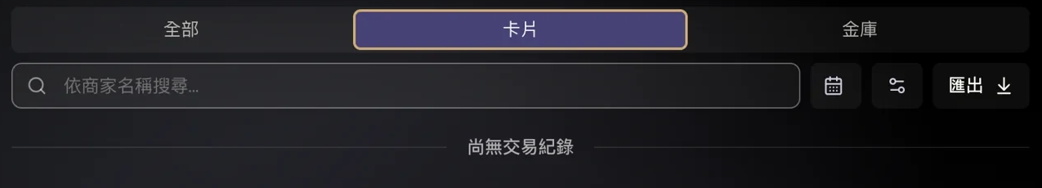
ETHER.FI CASH / SCREEN → MECHANISM
02 六项核心能力
四类检查，分别解决四种风险
证件、名单、链上资金和支付行为互补，不能用一家KYC包办。
用户看到的界面
点击截图放大 ↗
这些分工 / 条件并列成立
1
·
身份KYC
证明是谁，证件与活体是否一致
·
名单AML
核对制裁、PEP及持续名单风险
2
资金KYT
·
识别地址、交易来源与风险暴露
·
支付反欺诈
判断设备、商户和交易行为异常
谁负责这一步
红 已采用 · 蓝 同类候选 · 灰 技术/角色
1
全部卡片金库
2
消费优先顺序
Sumsub等
Chainalysis等
Sardine等
把全部、卡片和金库记录分开，便于追踪
允许用户进一步设置消费时资产使用顺序
含Onfido的身份核验
候选
含Elliptic的链上风险
候选
含Feedzai的支付反欺
诈候选
用户得到什么
平台为什么做
减少盗用与误伤，并有补件和申诉入口。
控制欺诈、洗钱风险与卡项目损失。
展开这一能力 ↗
截图 S16 ↗
08 / 35
Notes:
四类检查问的问题不同：KYC问这个人是谁；名单筛查问是否命中制裁或政治公众人物；KYT看钱从哪里来；支付反欺诈看这笔交易是否像本人。它们不是四个串行供应商步骤，部分可并行，且需要持续复核。这里的Sumsub、Chainalysis、Sardine等都是同功能候选，公开材料未确认Ether.fi具体使用哪家。链上收到高风险资产也不等于合约能自动拒收并原路退回，产品应区分入账事实、限制使用、人工复核和报告责任。,
截图看点：
S16 卡片、金库、日期与搜索筛选
交易可被分类追踪：支付与金库活动需要不同监控视角。
边界：空交易列表不证明具体风控模型、数据字段或准确率。
S23 组合、借款和消费优先级
资产使用有规则：资产能否使用，还受资格与风险控制影响。
边界：截图不披露实际KYC、KYT或反欺诈品牌。,
合作与资质：
与issuer共同选型：先确认可接受的验证结果、字段和复核流程。 https://zkr2939716767-beep.github.io/etherfi-cash-product-map/map/#node=root-5-1-3
风险不是自动退款：区分拦截使用、人工审查与链上入账事实。 https://zkr2939716767-beep.github.io/etherfi-cash-product-map/map/#node=root-5-1-3,
树节点：
点击截图放大 ↗ https://zkr2939716767-beep.github.io/etherfi-cash-product-map/presentation-v2.html#slide=8&image=S16-transactions
身份KYC https://zkr2939716767-beep.github.io/etherfi-cash-product-map/map/#node=root-1-1-3-1-need-1
证明是谁，证件与活体是否一致 https://zkr2939716767-beep.github.io/etherfi-cash-product-map/map/#node=root-1-1-3-1-need-1
名单AML https://zkr2939716767-beep.github.io/etherfi-cash-product-map/map/#node=root-1-1-3-1-need-2
核对制裁、PEP及持续名单风险 https://zkr2939716767-beep.github.io/etherfi-cash-product-map/map/#node=root-1-1-3-1-need-2
资金KYT https://zkr2939716767-beep.github.io/etherfi-cash-product-map/map/#node=root-1-1-3-1-need-3
识别地址、交易来源与风险暴露 https://zkr2939716767-beep.github.io/etherfi-cash-product-map/map/#node=root-1-1-3-1-need-3
支付反欺诈 https://zkr2939716767-beep.github.io/etherfi-cash-product-map/map/#node=root-5-1-4
判断设备、商户和交易行为异常 https://zkr2939716767-beep.github.io/etherfi-cash-product-map/map/#node=root-5-1-4
Sumsub等 https://zkr2939716767-beep.github.io/etherfi-cash-product-map/map/#node=provider-sumsub
含Onfido的身份核验候选 https://zkr2939716767-beep.github.io/etherfi-cash-product-map/map/#node=provider-sumsub
Chainalysis等 https://zkr2939716767-beep.github.io/etherfi-cash-product-map/map/#node=provider-chainalysis
含Elliptic的链上风险候选 https://zkr2939716767-beep.github.io/etherfi-cash-product-map/map/#node=provider-chainalysis
Sardine等 https://zkr2939716767-beep.github.io/etherfi-cash-product-map/map/#node=provider-sardine
含Feedzai的支付反欺诈候选 https://zkr2939716767-beep.github.io/etherfi-cash-product-map/map/#node=provider-sardine
展开这一能力 ↗ https://zkr2939716767-beep.github.io/etherfi-cash-product-map/map/#node=root-1-1-3-1
截图 S16 ↗ https://zkr2939716767-beep.github.io/etherfi-cash-product-map/map/#node=screen-S16

Slide 9
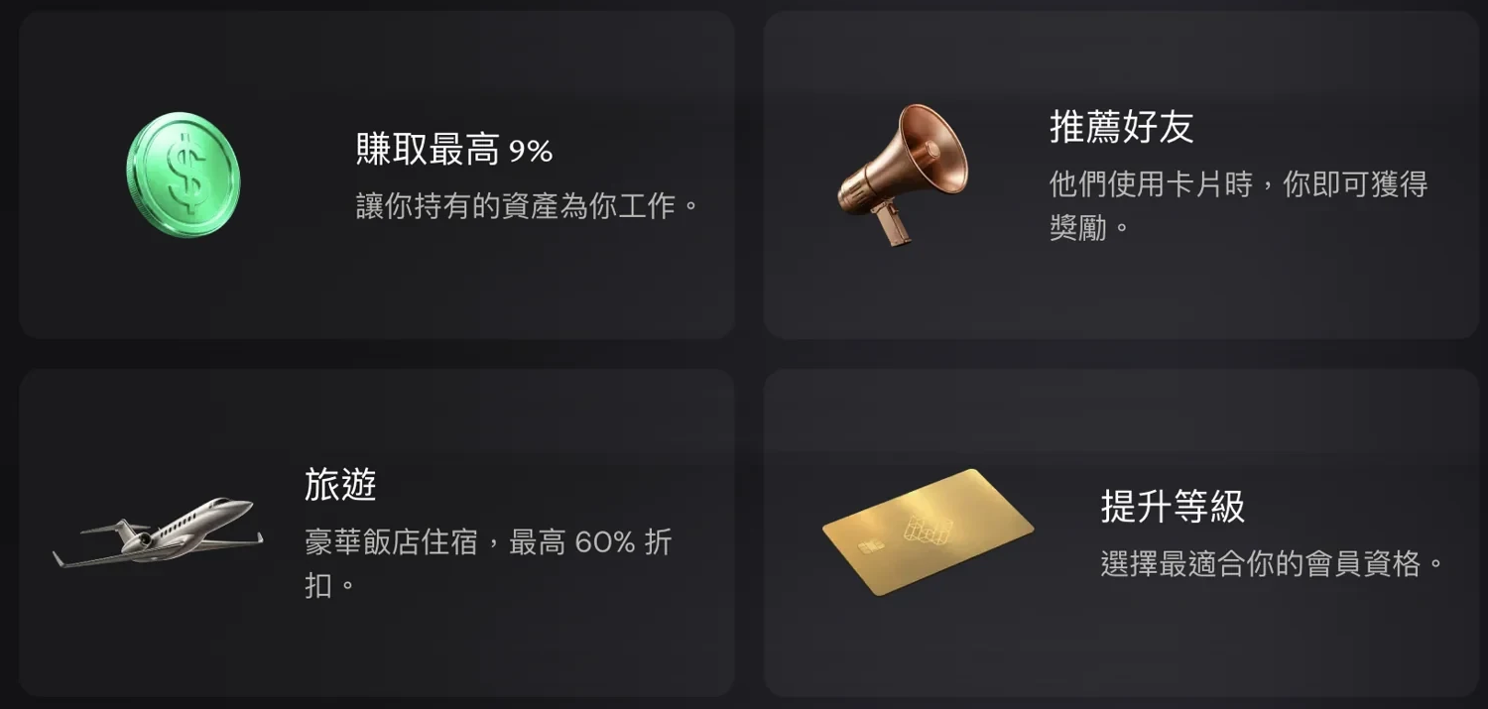
ETHER.FI CASH / SCREEN → MECHANISM
03 产品服务矩阵
产品并列，资产与规则彼此连接
卡、收益、借款与旅行各有用途，共用账户和会员规则。
用户看到的界面
点击截图放大 ↗
这些分工 / 条件并列成立
·
日常用钱
1
2
卡消费、收发和兑换
·
资产运用
组合、Earn、Stake与Borrow
·
关系与权益
会员、推荐和旅行
谁负责这一步
红 已采用 · 蓝 同类候选 · 灰 技术/角色
1
资产卡收益市场借款
2
收益与推荐
平台账户与规则引擎
各产品服务方
资产、卡、收益、市场和借款是并列产品
收益满足留钱需求，推荐满足分享获奖需求
连接余额、资格、会员和活动
分别交付支付、策略或预订
用户得到什么
平台为什么做
用同一账户解决多种任务，减少搬钱。
增加使用场景与资产留存机会。
展开这一能力 ↗
截图 S24 ↗
09 / 35
Notes:
全产品结构可以用三组需求解释：日常用钱，资产运用，以及关系与权益。卡、Earn、Borrow、旅行不是一条必须依次通过的流水线；用户可以只用其中一种。连接它们的是账户、资产、会员身份和活动规则。首页把相关服务放近，是为了让已有余额的人找到更多使用理由，形成交叉使用和留存。复刻时不应先堆十个菜单，而应确认每个入口真正完成什么任务、是否具备地区资格、失败和退出如何处理，再让共享状态降低操作成本。,
截图看点：
S24 完整左侧导航
产品按任务分开：用户可直接进入需要的功能，无需全部使用。
边界：导航代表入口，不代表每一功能对当前地区开放。
S11 首页中部：收益、借款、推荐与酒店
首页做交叉推荐：不同需求被放进同一账户体验。
边界：首页营销卡片不能代替可执行报价或资格判断。,
合作与资质：
别强迫串行：先定义独立任务，再定义共享资格和交叉入口。 https://zkr2939716767-beep.github.io/etherfi-cash-product-map/map/#node=root
每个入口有边界：地区、资产、费用、退出与投诉规则独立展示。 https://zkr2939716767-beep.github.io/etherfi-cash-product-map/map/#node=compliance,
树节点：
点击截图放大 ↗ https://zkr2939716767-beep.github.io/etherfi-cash-product-map/presentation-v2.html#slide=9&image=S24-navigation
日常用钱 https://zkr2939716767-beep.github.io/etherfi-cash-product-map/map/#node=cash-card
卡消费、收发和兑换 https://zkr2939716767-beep.github.io/etherfi-cash-product-map/map/#node=cash-card
资产运用 https://zkr2939716767-beep.github.io/etherfi-cash-product-map/map/#node=product-portfolio
组合、Earn、Stake与Borrow https://zkr2939716767-beep.github.io/etherfi-cash-product-map/map/#node=product-portfolio
关系与权益 https://zkr2939716767-beep.github.io/etherfi-cash-product-map/map/#node=product-membership-benefits
会员、推荐和旅行 https://zkr2939716767-beep.github.io/etherfi-cash-product-map/map/#node=product-membership-benefits
平台账户与规则引擎 https://zkr2939716767-beep.github.io/etherfi-cash-product-map/map/#node=root-1-3-4
连接余额、资格、会员和活动 https://zkr2939716767-beep.github.io/etherfi-cash-product-map/map/#node=root-1-3-4
各产品服务方 https://zkr2939716767-beep.github.io/etherfi-cash-product-map/map/#node=root-5-2-3
分别交付支付、策略或预订 https://zkr2939716767-beep.github.io/etherfi-cash-product-map/map/#node=root-5-2-3
展开这一能力 ↗ https://zkr2939716767-beep.github.io/etherfi-cash-product-map/map/#node=root
截图 S24 ↗ https://zkr2939716767-beep.github.io/etherfi-cash-product-map/map/#node=screen-S24

Slide 10

ETHER.FI CASH / SCREEN → MECHANISM
03 产品服务矩阵
银行入金活动，把尝试变成主账户
先扣后返的限时活动，用补贴推动合资格银行资金进入。
用户看到的界面
点击截图放大 ↗
后台怎样完成这件事
1
确认资格
检查活动期、地区与会员档
2
银行入金
1
走合资格银行路线并先付费用
3
到账核算
按等级和月额度计算退款
2
4
退款与归因
追踪补贴后是否首刷和留存
谁负责这一步
红 已采用 · 蓝 同类候选 · 灰 技术/角色
1
优惠与倒计时
2
认证入金升级入口
银行与入金路线服务方
平台活动引擎
用截止时间制造行动窗口，限定适用会员
让认证、立即存款和升级围绕同一活动出现
接收、匹配和结算银行资金
核对资格、额度与退款状态
用户得到什么
平台为什么做
符合规则的银行入金，费用可获退款。
用可控补贴争取首入金和资金留存。
展开这一能力 ↗
截图 S17 ↗
10 / 35
Notes:
这不是所有入金永久免费，而是针对银行路线的限时激活活动。截图标出2026年11月1日至12月31日UTC，排除加密充值、卡和Apple Pay充值；规则是先扣费用再按资格退款。不同会员每月可退款入金额度不同，不能把最高十五万美元套给所有人。运营意图很明确：减少第一次从银行搬钱的顾虑，让用户尝试把这里当日常账户。我们要谈清供应商到账和费用事件，再用活动引擎核资格，最后看补贴换来了多少真实留存和消费。,
截图看点：
S17 活动日期、支持方式与等级额度
限定哪些钱参与：SEPA、ACH等银行路线；排除加密和卡充值。
额度按等级变化：最高$150K不是所有会员的通用额度。
边界：截图活动期为2026-11-01至12-31 UTC；实际资格以账户及详则为准。,
合作与资质：
路线验收：确认账户持有人、币种、费用、到账与退款事件。 https://zkr2939716767-beep.github.io/etherfi-cash-product-map/map/#node=fund-bank
按净增衡量：看补贴后净入金、首刷与留存，不只到账总额。 https://zkr2939716767-beep.github.io/etherfi-cash-product-map/map/#node=root-4-4-2,
树节点：
点击截图放大 ↗ https://zkr2939716767-beep.github.io/etherfi-cash-product-map/presentation-v2.html#slide=10&image=S17-bank-promo
确认资格 https://zkr2939716767-beep.github.io/etherfi-cash-product-map/map/#node=root-3-2-1
检查活动期、地区与会员档 https://zkr2939716767-beep.github.io/etherfi-cash-product-map/map/#node=root-3-2-1
银行入金 https://zkr2939716767-beep.github.io/etherfi-cash-product-map/map/#node=fund-bank
走合资格银行路线并先付费用 https://zkr2939716767-beep.github.io/etherfi-cash-product-map/map/#node=fund-bank
到账核算 https://zkr2939716767-beep.github.io/etherfi-cash-product-map/map/#node=root-3-2-1
按等级和月额度计算退款 https://zkr2939716767-beep.github.io/etherfi-cash-product-map/map/#node=root-3-2-1
退款与归因 https://zkr2939716767-beep.github.io/etherfi-cash-product-map/map/#node=growth
追踪补贴后是否首刷和留存 https://zkr2939716767-beep.github.io/etherfi-cash-product-map/map/#node=growth
银行与入金路线服务方 https://zkr2939716767-beep.github.io/etherfi-cash-product-map/map/#node=fund-bank
接收、匹配和结算银行资金 https://zkr2939716767-beep.github.io/etherfi-cash-product-map/map/#node=fund-bank
平台活动引擎 https://zkr2939716767-beep.github.io/etherfi-cash-product-map/map/#node=root-3-2-1
核对资格、额度与退款状态 https://zkr2939716767-beep.github.io/etherfi-cash-product-map/map/#node=root-3-2-1
展开这一能力 ↗ https://zkr2939716767-beep.github.io/etherfi-cash-product-map/map/#node=root-3-2-1
截图 S17 ↗ https://zkr2939716767-beep.github.io/etherfi-cash-product-map/map/#node=screen-S17

Slide 11
ETHER.FI CASH / SCREEN → MECHANISM
03 产品服务矩阵
让钱能退出，才更敢让钱进来
链上发送与银行转出分两条路线，报价、到账和失败各自处理。
用户看到的界面
点击截图放大 ↗
这些分工 / 条件并列成立
·
链上转出
地址与网络校验→广播→确认
·
银行转出
收款人审核→报价→银行到账
1
·
共同状态
可提、处理中、完成与失败分开
2
谁负责这一步
红 已采用 · 蓝 同类候选 · 灰 技术/角色
1
链上钱包地址
2
美元欧元银行转账
链上执行层
银行出金服务方
平台账本与客服
把资产发到链上地址，收款网络要与资产匹
配
把美元或欧元转到银行，走另一条出金路线
验证地址网络并追踪
交易确认
校验收款人并交付法
币到账
解释可提金额并处理
失败
用户得到什么
平台为什么做
知道钱怎么取走，以及要等多久。
降低首次入金疑虑，减少退出投诉。
展开这一能力 ↗
截图 S02 ↗
11 / 35
Notes:
发送页面的价值不只是一个转账按钮，而是提前告诉用户“你将来能怎样退出”。链上路线需要币种、网络和地址正确，完成状态取决于交易确认；银行路线需要收款人、当地清算网络、费用和合规核验，到账可能是另一套时钟。两条路线是选项，不应画成用户先链上再银行。复制时最容易漏的是失败和退回：供应商只回传已提交，客户却以为已到账。我们需要清楚展示可提金额、处理中和最终完成，并保留查询和客服路径。,
截图看点：
S02 钱包地址与USD/EUR银行转账两个选项
链上钱包地址：选币、网络、地址，再跟踪链上确认。
美元或欧元银行：核对收款人、银行路线、报价与到账。
边界：未登录发送页，只证明两个退出入口，没有提交或到账记录。,
合作与资质：
别只接成功回调：同时约定失败、退回、补件和人工查询。 https://zkr2939716767-beep.github.io/etherfi-cash-product-map/map/#node=root-5-2-3
逐地区评估：银行与链上资格、AML和当地加密服务义务不同。 https://zkr2939716767-beep.github.io/etherfi-cash-product-map/map/#node=root-5-1-1,
树节点：
点击截图放大 ↗ https://zkr2939716767-beep.github.io/etherfi-cash-product-map/presentation-v2.html#slide=11&image=S02-withdraw-routes
链上转出 https://zkr2939716767-beep.github.io/etherfi-cash-product-map/map/#node=journey-bank-transfer
地址与网络校验→广播→确认 https://zkr2939716767-beep.github.io/etherfi-cash-product-map/map/#node=journey-bank-transfer
银行转出 https://zkr2939716767-beep.github.io/etherfi-cash-product-map/map/#node=journey-bank-transfer
收款人审核→报价→银行到账 https://zkr2939716767-beep.github.io/etherfi-cash-product-map/map/#node=journey-bank-transfer
共同状态 https://zkr2939716767-beep.github.io/etherfi-cash-product-map/map/#node=root-1-3-4-2
可提、处理中、完成与失败分开 https://zkr2939716767-beep.github.io/etherfi-cash-product-map/map/#node=root-1-3-4-2
链上执行层 https://zkr2939716767-beep.github.io/etherfi-cash-product-map/map/#node=fund-chain
验证地址网络并追踪交易确认 https://zkr2939716767-beep.github.io/etherfi-cash-product-map/map/#node=fund-chain
银行出金服务方 https://zkr2939716767-beep.github.io/etherfi-cash-product-map/map/#node=journey-bank-transfer
校验收款人并交付法币到账 https://zkr2939716767-beep.github.io/etherfi-cash-product-map/map/#node=journey-bank-transfer
平台账本与客服 https://zkr2939716767-beep.github.io/etherfi-cash-product-map/map/#node=root-1-3-4-2
解释可提金额并处理失败 https://zkr2939716767-beep.github.io/etherfi-cash-product-map/map/#node=root-1-3-4-2
展开这一能力 ↗ https://zkr2939716767-beep.github.io/etherfi-cash-product-map/map/#node=journey-bank-transfer
截图 S02 ↗ https://zkr2939716767-beep.github.io/etherfi-cash-product-map/map/#node=screen-S02

Slide 12
ETHER.FI CASH / SCREEN → MECHANISM
03 产品服务矩阵
兑换改变资产，组合决定怎么用
Swap把一种资产换成另一种；消费优先级再决定先花哪一种。
用户看到的界面
点击截图放大 ↗
后台怎样完成这件事
1
选择币对
选支付资产、目标资产和数量
2
获取报价
1
2
查看路由、滑点和费用
3
确认并执行
授权范围内完成兑换与对账
·
按需设消费顺序
兑换之外，可另设合资格资产顺序
谁负责这一步
红 已采用 · 蓝 同类候选 · 灰 技术/角色
1
支付USDC
2
消费优先顺序
OpenOcean
平台组合与账本
先指定付出哪种资产及数量，形成兑换输入
允许用户进一步设置消费时资产使用顺序
披露用于特定Swap路由
展示持仓、资格与消费优先级
用户得到什么
平台为什么做
少搬一次钱，自己决定持有和使用顺序。
连接资产交易与消费，增加账户使用深度。
展开这一能力 ↗
截图 S10 ↗
12 / 35
Notes:
换币和消费优先级是两件互相关联的事。Swap回答“我要把什么换成什么”，需要输入金额、拿到报价、确认费用和滑点后才可能成交；组合页回答“我有哪些资产，以及消费时先用哪种”。OpenOcean有特定Swap合作披露，但不能把页面里的每一笔交易都推成由它执行，也不能据此保证全市场最优。我们的产品应将报价、授权、成交和账本接成闭环，再把合资格资产的消费顺序交给用户，避免把资产总值误认成全部可刷额度。,
截图看点：
S10 USDC→ETHFI币对与MAX
换的是资产：输入数量后才会取得可执行报价。
边界：空金额页不证明成交、价格最优或全部订单都走同一家。
S23 消费优先级设置区
花钱顺序可配置：持有资产与实际用于支付的顺序分开。
边界：优先级入口不证明每种资产都能直接消费。,
合作与资质：
报价验收：确认报价有效期、滑点、失败费用与成交回执。 https://zkr2939716767-beep.github.io/etherfi-cash-product-map/map/#node=provider-openocean
保持边界：路由方提供兑换；平台仍负责授权和客户状态。 https://zkr2939716767-beep.github.io/etherfi-cash-product-map/map/#node=root-1-3-4-2,
树节点：
点击截图放大 ↗ https://zkr2939716767-beep.github.io/etherfi-cash-product-map/presentation-v2.html#slide=12&image=S10-swap
选择币对 https://zkr2939716767-beep.github.io/etherfi-cash-product-map/map/#node=product-portfolio
选支付资产、目标资产和数量 https://zkr2939716767-beep.github.io/etherfi-cash-product-map/map/#node=product-portfolio
获取报价 https://zkr2939716767-beep.github.io/etherfi-cash-product-map/map/#node=provider-openocean
查看路由、滑点和费用 https://zkr2939716767-beep.github.io/etherfi-cash-product-map/map/#node=provider-openocean
确认并执行 https://zkr2939716767-beep.github.io/etherfi-cash-product-map/map/#node=root-1-3-4-2
授权范围内完成兑换与对账 https://zkr2939716767-beep.github.io/etherfi-cash-product-map/map/#node=root-1-3-4-2
按需设消费顺序 https://zkr2939716767-beep.github.io/etherfi-cash-product-map/map/#node=direct-pay
兑换之外，可另设合资格资产顺序 https://zkr2939716767-beep.github.io/etherfi-cash-product-map/map/#node=direct-pay
OpenOcean https://zkr2939716767-beep.github.io/etherfi-cash-product-map/map/#node=provider-openocean
披露用于特定Swap路由 https://zkr2939716767-beep.github.io/etherfi-cash-product-map/map/#node=provider-openocean
平台组合与账本 https://zkr2939716767-beep.github.io/etherfi-cash-product-map/map/#node=product-portfolio
展示持仓、资格与消费优先级 https://zkr2939716767-beep.github.io/etherfi-cash-product-map/map/#node=product-portfolio
展开这一能力 ↗ https://zkr2939716767-beep.github.io/etherfi-cash-product-map/map/#node=product-portfolio
截图 S10 ↗ https://zkr2939716767-beep.github.io/etherfi-cash-product-map/map/#node=screen-S10

Slide 13
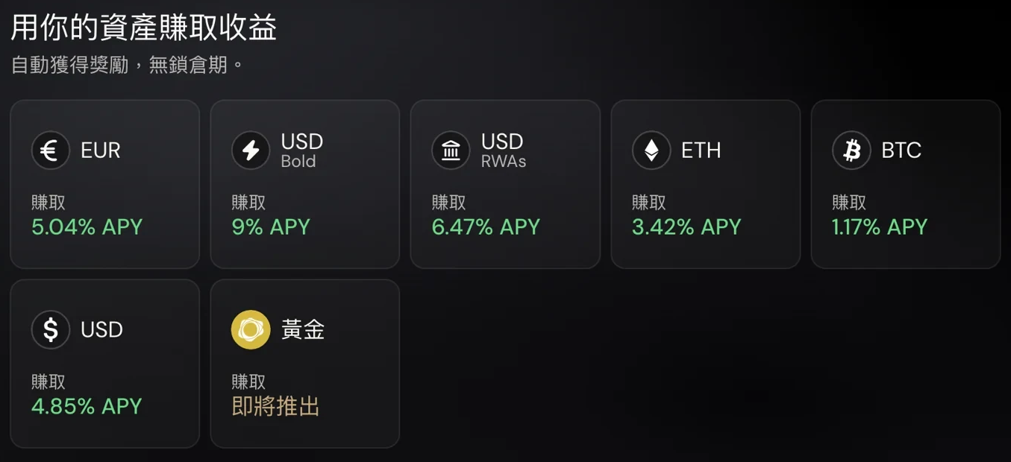
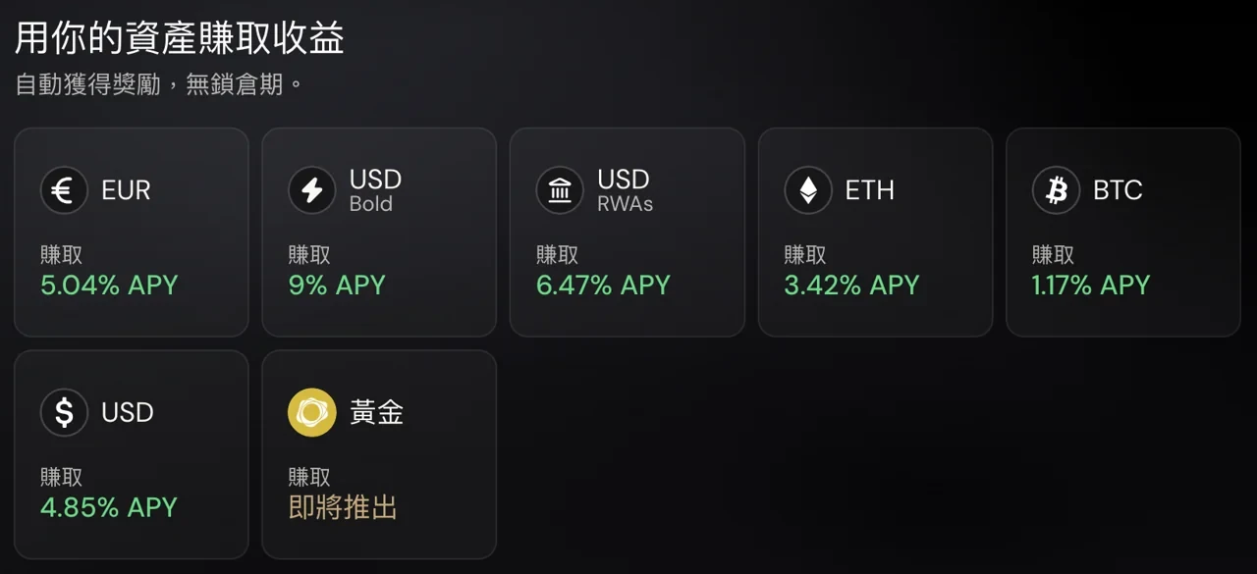
ETHER.FI CASH / SCREEN → MECHANISM
03 产品服务矩阵
Earn卖的不是一个利率数字
不同币种和策略对应不同风险，用户先选目标再检查退出条件。
用户看到的界面
点击截图放大 ↗
这些分工 / 条件并列成立
·
确定目标
1
想持有什么币、承担什么风险
·
比较产品
查看来源、费用、资格和退出
·
分开评估
2
收益、价格和流动性同时比较
谁负责这一步
红 已采用 · 蓝 同类候选 · 灰 技术/角色
1
多资产APY
2
多币种收益入口
策略方与底层协议
平台发现与风险披露
按资产展示收益入口，用户先选自己持有的
币
用币种和APY让用户比较不同收益产品
按具体产品提供收益路径
把产品差异讲清并接申赎
用户得到什么
平台为什么做
在投入资金前，知道收益从哪来、何时能取。
以多种策略承接不同资产偏好。
展开这一能力 ↗
截图 S12 ↗
13 / 35
Notes:
Earn不是一个万能高息账户，而是一组币种和策略不同的产品。截图同时有EUR、Bold USD、RWA、ETH、BTC和USD，数字不能直接横向比高低：拿ETH计价的收益，和美元策略承担的价格风险不同。S22底部还写明APY浮动且不保证，它应跟收益数字一起出现。我们的产品选择页应让用户先确定想保留什么资产，再看收益来源、费用、地区资格和退出等待。Bold的具体供应商只能解释Bold，不能拿来给所有Earn产品背书。,
截图看点：
S12 Earn产品卡片：EUR、Bold、RWAs、ETH、BTC、USD
同页存在多种产品：币种、底层策略和时点APY不同。
边界：截图APY为时点值，不能当固定或保证收益。
S22 Earn页底部收益提示
风险提示是产品的一部分：APY浮动、不保证，需与数字同看。
边界：与S12是第二时点展示，不能算一组新增产品。,
合作与资质：
逐产品合作：策略、份额、底层资产和销售资格不能一概而论。 https://zkr2939716767-beep.github.io/etherfi-cash-product-map/map/#node=root-5-1-1-2
同口径比较：把币种、费用、奖励、估值和退出条件放在一起。 https://zkr2939716767-beep.github.io/etherfi-cash-product-map/map/#node=earn-apr,
树节点：
点击截图放大 ↗ https://zkr2939716767-beep.github.io/etherfi-cash-product-map/presentation-v2.html#slide=13&image=S12-yield-catalog
确定目标 https://zkr2939716767-beep.github.io/etherfi-cash-product-map/map/#node=earn-product
想持有什么币、承担什么风险 https://zkr2939716767-beep.github.io/etherfi-cash-product-map/map/#node=earn-product
比较产品 https://zkr2939716767-beep.github.io/etherfi-cash-product-map/map/#node=earn-bold
查看来源、费用、资格和退出 https://zkr2939716767-beep.github.io/etherfi-cash-product-map/map/#node=earn-bold
分开评估 https://zkr2939716767-beep.github.io/etherfi-cash-product-map/map/#node=earn-liquidity
收益、价格和流动性同时比较 https://zkr2939716767-beep.github.io/etherfi-cash-product-map/map/#node=earn-liquidity
策略方与底层协议 https://zkr2939716767-beep.github.io/etherfi-cash-product-map/map/#node=earn-partners
按具体产品提供收益路径 https://zkr2939716767-beep.github.io/etherfi-cash-product-map/map/#node=earn-partners
平台发现与风险披露 https://zkr2939716767-beep.github.io/etherfi-cash-product-map/map/#node=earn-product
把产品差异讲清并接申赎 https://zkr2939716767-beep.github.io/etherfi-cash-product-map/map/#node=earn-product
展开这一能力 ↗ https://zkr2939716767-beep.github.io/etherfi-cash-product-map/map/#node=earn-product
截图 S12 ↗ https://zkr2939716767-beep.github.io/etherfi-cash-product-map/map/#node=screen-S12

Slide 14
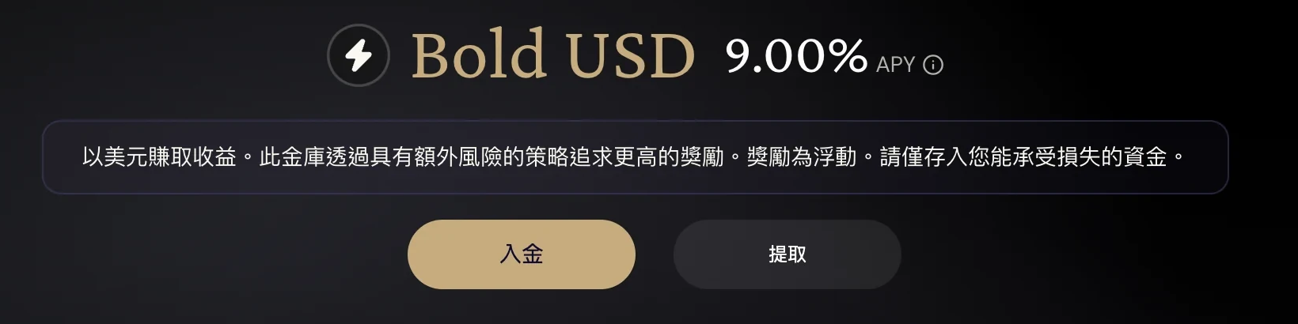
ETHER.FI CASH / SCREEN → MECHANISM
03 产品服务矩阵 · APY
APY把收益换成一年口径
APY · Annual Percentage Yield · 年化收益率 · 单位：%（含复利）
用户看到的界面
点击截图放大 ↗
后台怎样完成这件事
1
1
底层赚或亏
协议收入与资产变化进入组合
2
净值发生变化
扣费与奖励影响每份资产价值
2
3
折算年化复利
按观察窗口换成一年口径
4
展示APY
持续更新，并提示浮动与风险
谁负责这一步
红 已采用 · 蓝 同类候选 · 灰 技术/角色
1
9%预估APY
2
多币种收益入口
产品数据与估值层
策略方
9%表达预估含复利年化收益，数值会变化
用币种和APY让用户比较不同收益产品
输出净值、观察窗口和计算口径
解释收益、奖励和费用来源
用户得到什么
平台为什么做
把不同产品的收益换到较一致的时间尺度。
降低比较门槛，但不承诺未来回报。
展开这一能力 ↗
截图 S25 ↗
14 / 35
Notes:
APY全称Annual Percentage Yield，中文是年化收益率，单位是百分比，包含收益再投入产生的复利口径。可以把它理解为把当前收益表现换成“一年尺度”的仪表盘，而不是存一百就保证赚九。只有收益条件稳定、持有时间满足假设，简单示例才可接近一年一百变一百零九。实际结果要看份额净值、费用、补贴、资产价格和退出时点。后台要给出观察窗口和算法，不能只复制供应商返回的一个百分数。,
截图看点：
S25 顶部预估9.00% APY与风险提示
年化看板：数字用于一年口径比较，不是固定到期金额。
边界：截图为预估APY，不证明未来一年兑现9%。
S22 底部浮动与不保证提示
收益会变化：短期收益、奖励和价格都可能改变年化结果。
边界：风险提示不代替用户对具体策略的理解。,
合作与资质：
接口要有口径：索取净值时间戳、APY窗口、复利频率和费用定义。 https://zkr2939716767-beep.github.io/etherfi-cash-product-map/map/#node=earn-partners
别只验数字：验算页面APY与份额变化能否对上。 https://zkr2939716767-beep.github.io/etherfi-cash-product-map/map/#node=earn-apr,
树节点：
点击截图放大 ↗ https://zkr2939716767-beep.github.io/etherfi-cash-product-map/presentation-v2.html#slide=14&image=S25-apy-head
底层赚或亏 https://zkr2939716767-beep.github.io/etherfi-cash-product-map/map/#node=earn-definition
协议收入与资产变化进入组合 https://zkr2939716767-beep.github.io/etherfi-cash-product-map/map/#node=earn-definition
净值发生变化 https://zkr2939716767-beep.github.io/etherfi-cash-product-map/map/#node=earn-apr
扣费与奖励影响每份资产价值 https://zkr2939716767-beep.github.io/etherfi-cash-product-map/map/#node=earn-apr
折算年化复利 https://zkr2939716767-beep.github.io/etherfi-cash-product-map/map/#node=earn-definition
按观察窗口换成一年口径 https://zkr2939716767-beep.github.io/etherfi-cash-product-map/map/#node=earn-definition
展示APY https://zkr2939716767-beep.github.io/etherfi-cash-product-map/map/#node=earn-bold
持续更新，并提示浮动与风险 https://zkr2939716767-beep.github.io/etherfi-cash-product-map/map/#node=earn-bold
产品数据与估值层 https://zkr2939716767-beep.github.io/etherfi-cash-product-map/map/#node=earn-apr
输出净值、观察窗口和计算口径 https://zkr2939716767-beep.github.io/etherfi-cash-product-map/map/#node=earn-apr
策略方 https://zkr2939716767-beep.github.io/etherfi-cash-product-map/map/#node=earn-partners
解释收益、奖励和费用来源 https://zkr2939716767-beep.github.io/etherfi-cash-product-map/map/#node=earn-partners
展开这一能力 ↗ https://zkr2939716767-beep.github.io/etherfi-cash-product-map/map/#node=earn-definition
截图 S25 ↗ https://zkr2939716767-beep.github.io/etherfi-cash-product-map/map/#node=screen-S25

Slide 15
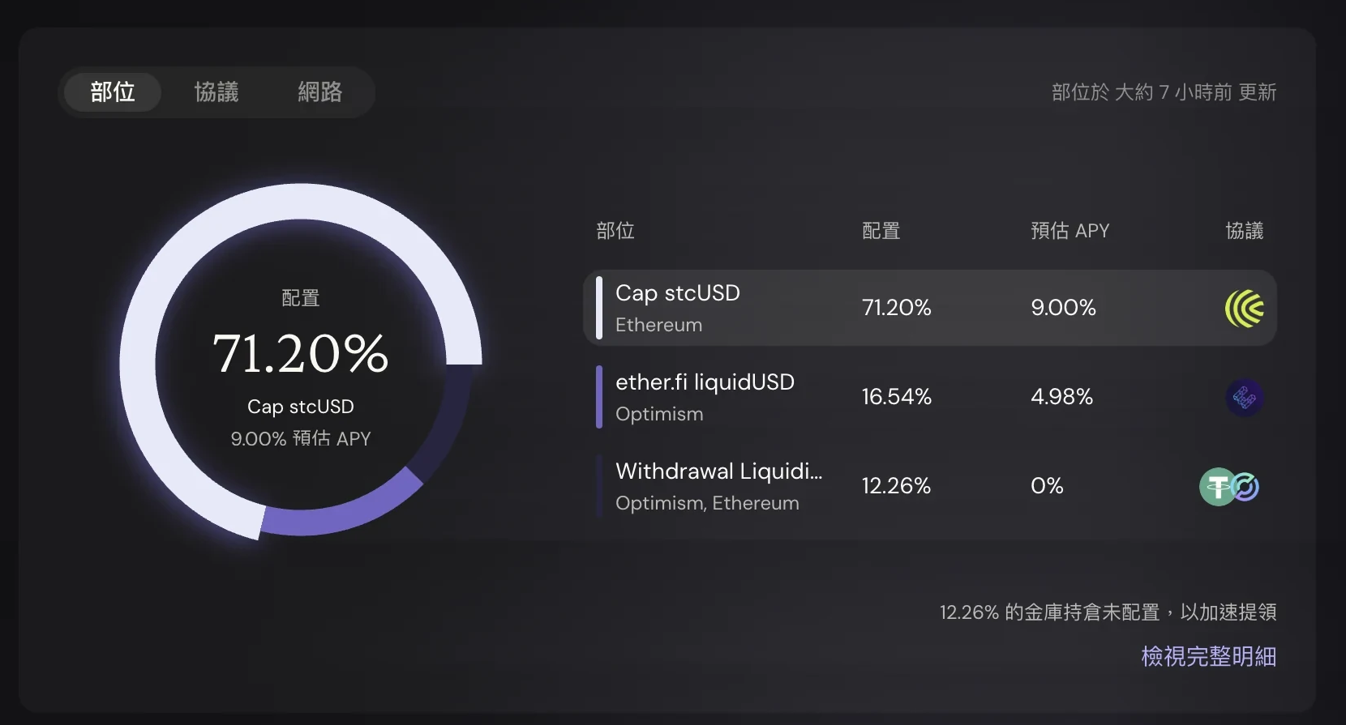
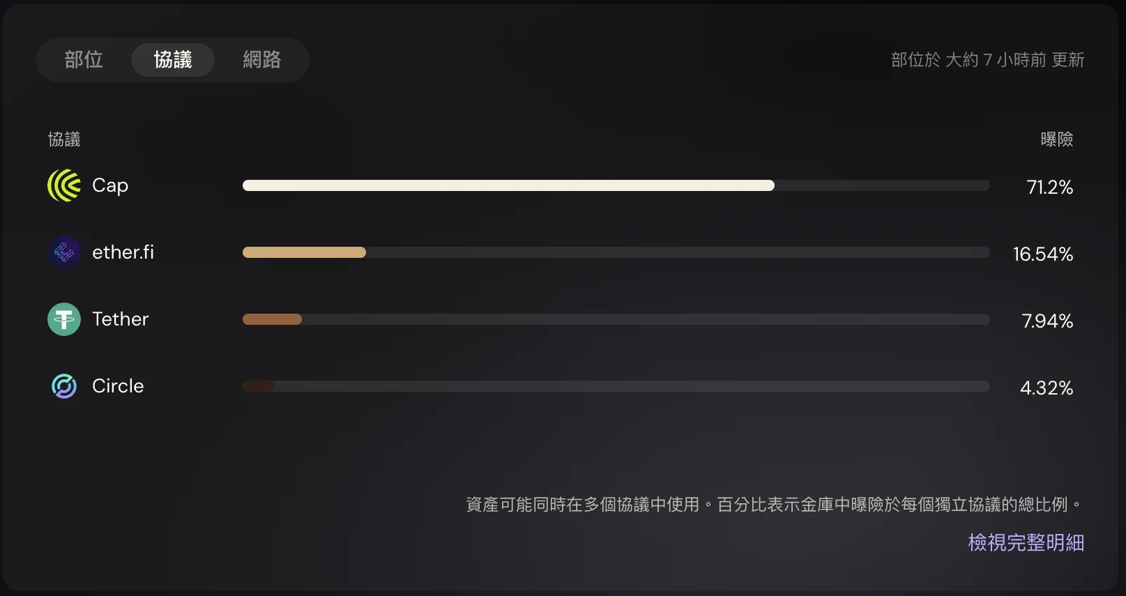
ETHER.FI CASH / SCREEN → MECHANISM
03 产品服务矩阵 · APY
把9%拆回它真正的来源
Bold配置不止一种底层敞口，整体预估要看权重和各项表现。
用户看到的界面
点击截图放大 ↗
后台怎样完成这件事
1
确定配置权重
把钱分到不同底层仓位
2
形成不同收益
1
2
借款利息或策略表现各自变化
3
合成组合净值
权重、费用与流动性影响结果
4
持续更新披露
让配置变化能被用户看见
谁负责这一步
红 已采用 · 蓝 同类候选 · 灰 技术/角色
1
三类实际部位
2
独立协议敞口
Cap／stcUSD
ether.fi
Circle／Tether
资产分到不同部位，每个部位有自己的收益
与风险
告诉用户资金对哪些协议或发行人存在敞口
这里是收益与风险敞
口
liquidUSD为组合产品
敞口
对应稳定币发行与赎
回风险
用户得到什么
平台为什么做
知道高收益背后承担了哪些具体风险。
用组合承接收益需求，并管理集中度。
展开这一能力 ↗
截图 S25 ↗
15 / 35
Notes:
Bold的9%不是来自一个“美元银行账户”。截图把配置拆成Cap、ether.fi及未配置流动性，不同仓位收益和权重一起影响组合。Cap的stcUSD有信用市场、借款利息及闲置资产协议等路径；这些仍伴随协议和信用风险。S26中的Circle、Tether等是稳定币敞口，不能因为出现名称就说它们都为Ether.fi提供后台服务。最容易讲清的方式是：先看钱投向哪里，再问每块为什么会赚钱、可能在哪儿亏钱，最后才看整体年化数字。,
截图看点：
S25 中段配置：Cap、ether.fi与未配置流动性
整体与分项分开：每个仓位的比例和APY共同影响组合。
边界：配置和APY都是截图时点，不能固定到未来。
S26 协议与稳定币敞口图
名称代表不同风险：协议、份额、稳定币发行人不是同一种角色。
边界：持仓名称不证明与每家发行人签了商业合作。,
合作与资质：
逐项识别资产：记录合约、管理方、链、风险和赎回路线。 https://zkr2939716767-beep.github.io/etherfi-cash-product-map/map/#node=earn-partners
别重复相加：资产配置和网络分布是两种观察维度。 https://zkr2939716767-beep.github.io/etherfi-cash-product-map/map/#node=earn-liquidity,
树节点：
点击截图放大 ↗ https://zkr2939716767-beep.github.io/etherfi-cash-product-map/presentation-v2.html#slide=15&image=S25-allocation
确定配置权重 https://zkr2939716767-beep.github.io/etherfi-cash-product-map/map/#node=earn-bold
把钱分到不同底层仓位 https://zkr2939716767-beep.github.io/etherfi-cash-product-map/map/#node=earn-bold
形成不同收益 https://zkr2939716767-beep.github.io/etherfi-cash-product-map/map/#node=earn-cap
借款利息或策略表现各自变化 https://zkr2939716767-beep.github.io/etherfi-cash-product-map/map/#node=earn-cap
合成组合净值 https://zkr2939716767-beep.github.io/etherfi-cash-product-map/map/#node=earn-apr
权重、费用与流动性影响结果 https://zkr2939716767-beep.github.io/etherfi-cash-product-map/map/#node=earn-apr
持续更新披露 https://zkr2939716767-beep.github.io/etherfi-cash-product-map/map/#node=earn-bold
让配置变化能被用户看见 https://zkr2939716767-beep.github.io/etherfi-cash-product-map/map/#node=earn-bold
Cap／stcUSD https://zkr2939716767-beep.github.io/etherfi-cash-product-map/map/#node=provider-cap-stcusd
这里是收益与风险敞口 https://zkr2939716767-beep.github.io/etherfi-cash-product-map/map/#node=provider-cap-stcusd
ether.fi https://zkr2939716767-beep.github.io/etherfi-cash-product-map/map/#node=provider-ether-fi-liquidusd
liquidUSD为组合产品敞口 https://zkr2939716767-beep.github.io/etherfi-cash-product-map/map/#node=provider-ether-fi-liquidusd
Circle／Tether https://zkr2939716767-beep.github.io/etherfi-cash-product-map/map/#node=provider-circle-usdc
对应稳定币发行与赎回风险 https://zkr2939716767-beep.github.io/etherfi-cash-product-map/map/#node=provider-circle-usdc
展开这一能力 ↗ https://zkr2939716767-beep.github.io/etherfi-cash-product-map/map/#node=earn-cap
截图 S25 ↗ https://zkr2939716767-beep.github.io/etherfi-cash-product-map/map/#node=screen-S25

Slide 16
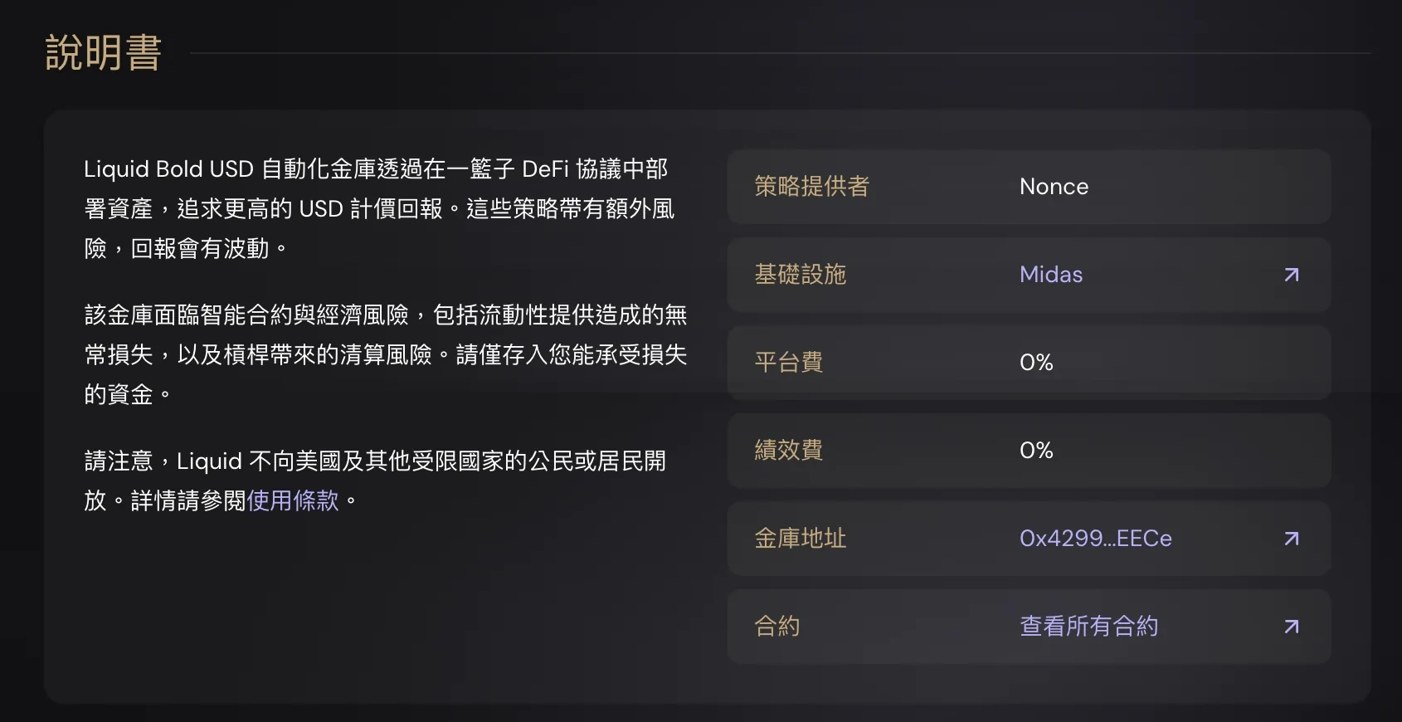
ETHER.FI CASH / SCREEN → MECHANISM
03 产品服务矩阵 · APY
策略、份额、签名各有负责人
在Bold这套架构里，Nonce、Midas和Fordefi分别解决不同问题。
用户看到的界面
点击截图放大 ↗
这些分工 / 条件并列成立
·
Nonce策略
决定配置、约束和策略报告
1
·
Midas基础设施
承接产品份额与净值等机制
2
·
Fordefi账户
披露架构中的MPC账户支撑
谁负责这一步
红 已采用 · 蓝 同类候选 · 灰 技术/角色
1
Nonce策略Midas基建
2
平台费绩效费0%
Nonce
Midas
Fordefi
Nonce提供策略，Midas提供页面所示基础
设施
这只产品的两项费率为0%，不能外推全平
台
Bold页面披露的策略
提供者
该产品披露的基础设
施方
该架构底层策略账户
MPC支撑
用户得到什么
平台为什么做
把“谁负责收益、谁记份额”分清楚。
专业分工降低自建成本，保留产品体验。
展开这一能力 ↗
截图 S25 ↗
16 / 35
Notes:
这页应该像分工表看，而不是三家公司先后经手同一笔钱的箭头。Nonce在Bold页面被标成策略提供方，负责策略这一侧；Midas是产品基础设施；相关披露说明底层策略账户用Fordefi MPC支撑。它们不等于个人Cash账户里的Safe和Turnkey，也不能把某一架构扩大到所有Earn。复制时分别谈策略边界、份额净值、权限和退出，避免买一个笼统“理财API”。截图两项费用0%也让我们不能臆测统一抽走10%到20%，总成本还需逐层核算。,
截图看点：
S25 下段策略提供方、基础设施与两项费用
角色公开区：Nonce是策略方，Midas是产品基础设施。
0%有具体范围：平台费与绩效费为0%，不代表零总成本。
边界：角色和费率仅限对应Bold架构，不可套给所有Earn产品。,
合作与资质：
策略合同：谈配置上限、流动性、报告、暂停与损失责任。 https://zkr2939716767-beep.github.io/etherfi-cash-product-map/map/#node=earn-partners
基础设施合同：谈份额、NAV、权限、审计、申赎与退出。 https://zkr2939716767-beep.github.io/etherfi-cash-product-map/map/#node=earn-partners
资格按地区判断：RWA或收益分销的客户资格与许可需单独评估。 https://zkr2939716767-beep.github.io/etherfi-cash-product-map/map/#node=root-5-1-1-2,
树节点：
点击截图放大 ↗ https://zkr2939716767-beep.github.io/etherfi-cash-product-map/presentation-v2.html#slide=16&image=S25-fees-provider
Nonce策略 https://zkr2939716767-beep.github.io/etherfi-cash-product-map/map/#node=provider-nonce-nonce-capital
决定配置、约束和策略报告 https://zkr2939716767-beep.github.io/etherfi-cash-product-map/map/#node=provider-nonce-nonce-capital
Midas基础设施 https://zkr2939716767-beep.github.io/etherfi-cash-product-map/map/#node=provider-midas
承接产品份额与净值等机制 https://zkr2939716767-beep.github.io/etherfi-cash-product-map/map/#node=provider-midas
Fordefi账户 https://zkr2939716767-beep.github.io/etherfi-cash-product-map/map/#node=provider-fordefi
披露架构中的MPC账户支撑 https://zkr2939716767-beep.github.io/etherfi-cash-product-map/map/#node=provider-fordefi
Nonce https://zkr2939716767-beep.github.io/etherfi-cash-product-map/map/#node=provider-nonce-nonce-capital
Bold页面披露的策略提供者 https://zkr2939716767-beep.github.io/etherfi-cash-product-map/map/#node=provider-nonce-nonce-capital
Midas https://zkr2939716767-beep.github.io/etherfi-cash-product-map/map/#node=provider-midas
该产品披露的基础设施方 https://zkr2939716767-beep.github.io/etherfi-cash-product-map/map/#node=provider-midas
Fordefi https://zkr2939716767-beep.github.io/etherfi-cash-product-map/map/#node=provider-fordefi
该架构底层策略账户MPC支撑 https://zkr2939716767-beep.github.io/etherfi-cash-product-map/map/#node=provider-fordefi
展开这一能力 ↗ https://zkr2939716767-beep.github.io/etherfi-cash-product-map/map/#node=earn-partners
截图 S25 ↗ https://zkr2939716767-beep.github.io/etherfi-cash-product-map/map/#node=screen-S25

Slide 17
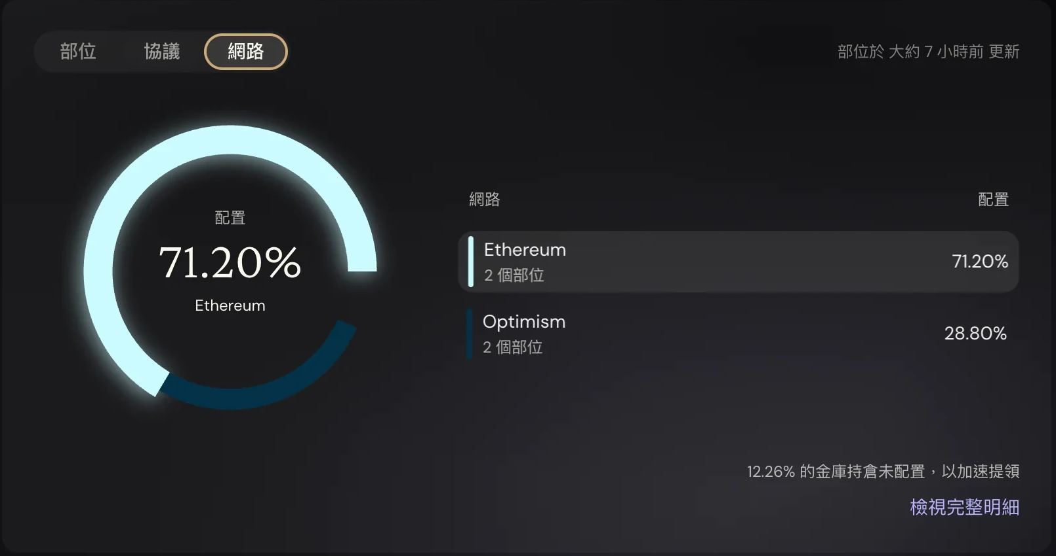
ETHER.FI CASH / SCREEN → MECHANISM
03 产品服务矩阵 · APY
放在哪条链，与能否马上退出不同
网络分布回答资产在哪里，流动性回答现在能较快换出多少。
用户看到的界面
点击截图放大 ↗
这些分工 / 条件并列成立
·
资产在哪里
按网络核对持仓与合约
·
现在能退多少
1
看闲置资金、可赎回仓位和队列
·
用户要等多久
把实时流动性变成退出预期
2
谁负责这一步
红 已采用 · 蓝 同类候选 · 灰 技术/角色
1
两条网络部署
2
12.26%未配置
平台数据与账本
策略方与金库
展示资金部署在哪些网络，区别于投了哪些
资产
未配置持仓帮助处理提款，但不等于全部即
时可提
汇总链级持仓和退出状态
提供可退规模、队列和暂停数据
用户得到什么
平台为什么做
在提款前理解等待原因和可退出能力。
提前管理赎回预期与流动性需求。
展开这一能力 ↗
截图 S27 ↗
17 / 35
Notes:
网络分布和提款流动性是并列的两种视角。“放在Optimism多少”说的是位置；“目前有多少退出缓冲”说的是能较快变回可用资金的能力。它们不是上下级关系，也不能把百分比重复相加。截图显示12.26%提款流动性只是当时状态，不承诺任何用户都可以立即拿到等值USDC。这页也没证明哪家跨链供应商参与。我们先把链上余额、策略报告、闲置资金和赎回队列接准，再给出时间预期，比为了画图采购一座桥更重要。,
截图看点：
S27 网络分布及提款流动性面板
部署网络：Ethereum和Optimism是资产分布维度。
退出缓冲：12.26%是截图时点的提款流动性显示。
边界：两种比例不可重复相加，也不保证每位用户即时赎回。,
合作与资质：
不用为图采购桥：先接只读余额、策略报告和队列数据。 https://zkr2939716767-beep.github.io/etherfi-cash-product-map/map/#node=earn-liquidity
统一估值时点：持仓、流动性和队列都带时间戳并可对账。 https://zkr2939716767-beep.github.io/etherfi-cash-product-map/map/#node=earn-partners,
树节点：
点击截图放大 ↗ https://zkr2939716767-beep.github.io/etherfi-cash-product-map/presentation-v2.html#slide=17&image=S27-network-liquidity
资产在哪里 https://zkr2939716767-beep.github.io/etherfi-cash-product-map/map/#node=earn-liquidity
按网络核对持仓与合约 https://zkr2939716767-beep.github.io/etherfi-cash-product-map/map/#node=earn-liquidity
现在能退多少 https://zkr2939716767-beep.github.io/etherfi-cash-product-map/map/#node=earn-liquidity
看闲置资金、可赎回仓位和队列 https://zkr2939716767-beep.github.io/etherfi-cash-product-map/map/#node=earn-liquidity
用户要等多久 https://zkr2939716767-beep.github.io/etherfi-cash-product-map/map/#node=earn-liquidity
把实时流动性变成退出预期 https://zkr2939716767-beep.github.io/etherfi-cash-product-map/map/#node=earn-liquidity
平台数据与账本 https://zkr2939716767-beep.github.io/etherfi-cash-product-map/map/#node=earn-liquidity
汇总链级持仓和退出状态 https://zkr2939716767-beep.github.io/etherfi-cash-product-map/map/#node=earn-liquidity
策略方与金库 https://zkr2939716767-beep.github.io/etherfi-cash-product-map/map/#node=earn-partners
提供可退规模、队列和暂停数据 https://zkr2939716767-beep.github.io/etherfi-cash-product-map/map/#node=earn-partners
展开这一能力 ↗ https://zkr2939716767-beep.github.io/etherfi-cash-product-map/map/#node=earn-liquidity
截图 S27 ↗ https://zkr2939716767-beep.github.io/etherfi-cash-product-map/map/#node=screen-S27

Slide 18
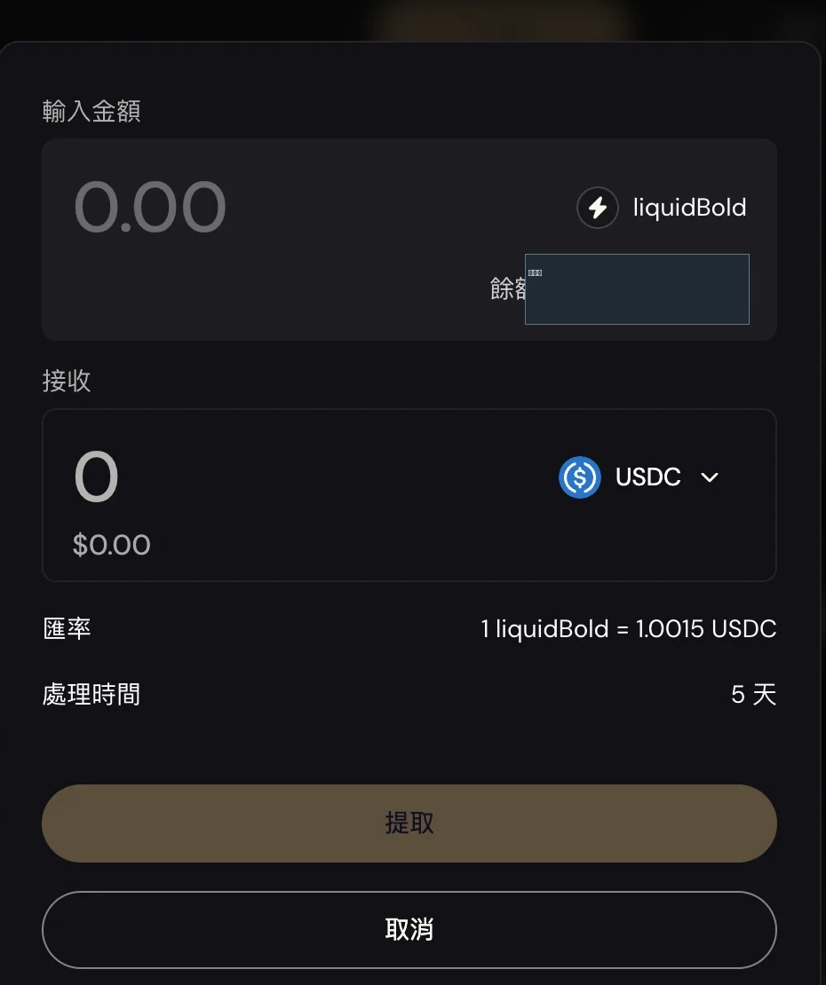
ETHER.FI CASH / SCREEN → MECHANISM
03 产品服务矩阵 · APY
赎回是一张待完成的订单
liquidBold换USDC要经过报价、队列和到账，预计5天不是固定承诺。
用户看到的界面
点击截图放大 ↗
后台怎样完成这件事
1
输入赎回份额
1
选择liquidBold数量与USDC路线
2
取得报价
查看汇率、费用与预计等待
3
进入待处理
2
策略释放资产并跟踪队列
4
到账并对账
核对实际数量、时间和异常
谁负责这一步
红 已采用 · 蓝 同类候选 · 灰 技术/角色
1
份额兑USDC
2
汇率与5天
金库与份额基础设
施
Midas
平台账本与客服
赎回把金库份额换回USDC，而非直接提取
法币
预览给出换算关系和5天处理时间，尚未提
交
同产品披露方，具体
分工需确认
跟踪待处理、完成及
异常
提供赎回报价、队列
和事件
用户得到什么
平台为什么做
提交前知道大概能拿多少、可能等多久。
减少退出误解，并让订单状态可追踪。
展开这一能力 ↗
截图 S28 ↗
18 / 35
Notes:
赎回最好解释成一张待完成订单，而不是“点提取就瞬间回到现金”。用户输入liquidBold数量，看到按当前汇率可换多少USDC，以及预计等待五天。提交后还需要队列、底层释放资金、转账和对账。五天是当时的预期，不是固定SLA，本轮也没有执行提款。Midas是同一产品披露的基础设施方，但不能因此说它独自完成全部退出步骤。我们的关键交付是把报价、待处理、暂停、完成和异常都呈现清楚，让用户和客服看同一套状态。,
截图看点：
S28 数量、兑换率与预计5天
份额换成稳定币：页面显示1 liquidBold约为1.0015 USDC。
等待在确认前可见：预计5天是队列与执行预期，不是已到账。
边界：本轮未提交提款；报价与等待时间会随净值和流动性变化。,
合作与资质：
事件合同：谈报价有效期、队列、暂停、取消和状态回调。 https://zkr2939716767-beep.github.io/etherfi-cash-product-map/map/#node=earn-partners
验收最终结果：测试实际份额、到账金额、时间与异常对账。 https://zkr2939716767-beep.github.io/etherfi-cash-product-map/map/#node=earn-migration,
树节点：
点击截图放大 ↗ https://zkr2939716767-beep.github.io/etherfi-cash-product-map/presentation-v2.html#slide=18&image=S28-redeem-5days
输入赎回份额 https://zkr2939716767-beep.github.io/etherfi-cash-product-map/map/#node=earn-liquidity
选择liquidBold数量与USDC路线 https://zkr2939716767-beep.github.io/etherfi-cash-product-map/map/#node=earn-liquidity
取得报价 https://zkr2939716767-beep.github.io/etherfi-cash-product-map/map/#node=screen-S28
查看汇率、费用与预计等待 https://zkr2939716767-beep.github.io/etherfi-cash-product-map/map/#node=screen-S28
进入待处理 https://zkr2939716767-beep.github.io/etherfi-cash-product-map/map/#node=earn-partners
策略释放资产并跟踪队列 https://zkr2939716767-beep.github.io/etherfi-cash-product-map/map/#node=earn-partners
到账并对账 https://zkr2939716767-beep.github.io/etherfi-cash-product-map/map/#node=root-1-3-4-2
核对实际数量、时间和异常 https://zkr2939716767-beep.github.io/etherfi-cash-product-map/map/#node=root-1-3-4-2
金库与份额基础设施 https://zkr2939716767-beep.github.io/etherfi-cash-product-map/map/#node=earn-partners
提供赎回报价、队列和事件 https://zkr2939716767-beep.github.io/etherfi-cash-product-map/map/#node=earn-partners
Midas https://zkr2939716767-beep.github.io/etherfi-cash-product-map/map/#node=provider-midas
同产品披露方，具体分工需确认 https://zkr2939716767-beep.github.io/etherfi-cash-product-map/map/#node=provider-midas
平台账本与客服 https://zkr2939716767-beep.github.io/etherfi-cash-product-map/map/#node=root-1-3-4-2
跟踪待处理、完成及异常 https://zkr2939716767-beep.github.io/etherfi-cash-product-map/map/#node=root-1-3-4-2
展开这一能力 ↗ https://zkr2939716767-beep.github.io/etherfi-cash-product-map/map/#node=earn-liquidity
截图 S28 ↗ https://zkr2939716767-beep.github.io/etherfi-cash-product-map/map/#node=screen-S28

Slide 19
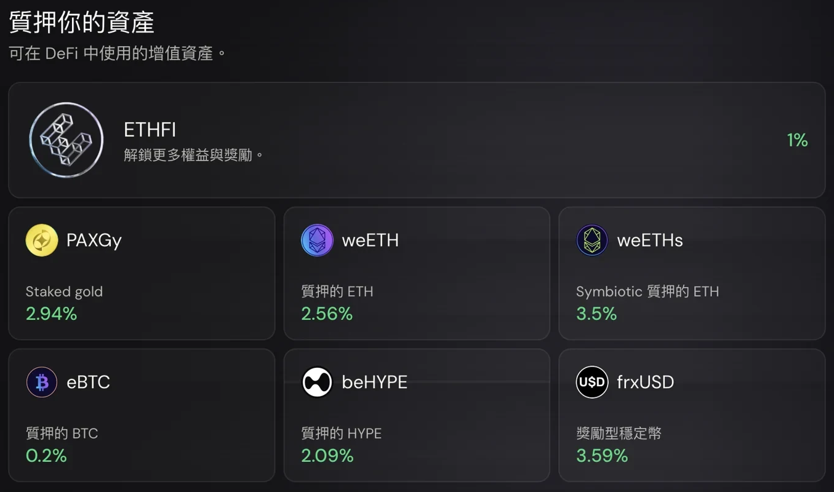
ETHER.FI CASH / SCREEN → MECHANISM
03 产品服务矩阵
质押是工作收益，不是免费利息
ETH参与网络验证，凭证记录权益，奖励和损失按规则反映。
用户看到的界面
点击截图放大 ↗
后台怎样完成这件事
1
投入支持资产
2
按质押产品规则进入协议
2
节点参与验证
获得网络奖励，也可能受处罚
1
3
凭证记录权益
eETH与weETH记账方式不同
4
按规则退出
解包、赎回或市场出售分开
谁负责这一步
红 已采用 · 蓝 同类候选 · 灰 技术/角色
1
weETH质押ETH凭证
2
资产卡收益市场借款
Ether.fi质押协议
验证节点运营者
weETH包装合约
ETH质押收益与ETHFI会员质押是两件事
资产、卡、收益、市场和借款是并列产品
聚合资产、节点安排
与权益记账
参与网络验证并承担
运维责任
用兑换率表达对应eET
H权益
用户得到什么
平台为什么做
不用自行运维节点，也可持有质押权益。
把持有需求连接到协议与DeFi使用。
展开这一能力 ↗
截图 S12 ↗
19 / 35
Notes:
质押可以用一句话解释：ETH帮助维护网络，协议组织节点工作，再把实际奖励和损失记到用户权益里。用户省去的是节点准备和运维门槛，不是风险。eETH通过rebase余额反映权益；weETH更像数量不自动增加、每份可对应权益变化的包装。包装提高兼容性，不凭空产生第二份收益。也不能说用户往卡账户放钱后，所有资产都会自动进入Lido或再质押。我们要核真实合约、费用、节点处罚和退出规则，前端分别展示数量、兑换率与市场价值。,
截图看点：
S12 质押资产目录中的weETH卡片
weETH是ETH质押凭证：这里讲ETH验证质押；与上方ETHFI会员质押的作用不同。
边界：目录同时展示ETHFI和多种资产，不能把各自收益来源混为同一种质押。
S24 赚取、市场及相关导航
产品可独立选择：Stake不是使用Cash卡的必经步骤。
边界：不能从同一App推断每种资产承担相同风险。,
合作与资质：
先核实际合约：验证奖励费用、罚没分担、升级权和退出。 https://zkr2939716767-beep.github.io/etherfi-cash-product-map/map/#node=product-stake-task-1
账本分开记录：数量、兑换率和美元价值不能混成一个收益数。 https://zkr2939716767-beep.github.io/etherfi-cash-product-map/map/#node=product-stake-task-2,
树节点：
点击截图放大 ↗ https://zkr2939716767-beep.github.io/etherfi-cash-product-map/presentation-v2.html#slide=19&image=S12-staking
投入支持资产 https://zkr2939716767-beep.github.io/etherfi-cash-product-map/map/#node=product-stake-task-1
按质押产品规则进入协议 https://zkr2939716767-beep.github.io/etherfi-cash-product-map/map/#node=product-stake-task-1
节点参与验证 https://zkr2939716767-beep.github.io/etherfi-cash-product-map/map/#node=product-stake-task-1
获得网络奖励，也可能受处罚 https://zkr2939716767-beep.github.io/etherfi-cash-product-map/map/#node=product-stake-task-1
凭证记录权益 https://zkr2939716767-beep.github.io/etherfi-cash-product-map/map/#node=product-stake-task-2
eETH与weETH记账方式不同 https://zkr2939716767-beep.github.io/etherfi-cash-product-map/map/#node=product-stake-task-2
按规则退出 https://zkr2939716767-beep.github.io/etherfi-cash-product-map/map/#node=product-stake-task-2
解包、赎回或市场出售分开 https://zkr2939716767-beep.github.io/etherfi-cash-product-map/map/#node=product-stake-task-2
Ether.fi质押协议 https://zkr2939716767-beep.github.io/etherfi-cash-product-map/map/#node=product-stake
聚合资产、节点安排与权益记账 https://zkr2939716767-beep.github.io/etherfi-cash-product-map/map/#node=product-stake
验证节点运营者 https://zkr2939716767-beep.github.io/etherfi-cash-product-map/map/#node=product-stake-task-1
参与网络验证并承担运维责任 https://zkr2939716767-beep.github.io/etherfi-cash-product-map/map/#node=product-stake-task-1
weETH包装合约 https://zkr2939716767-beep.github.io/etherfi-cash-product-map/map/#node=product-stake-task-2
用兑换率表达对应eETH权益 https://zkr2939716767-beep.github.io/etherfi-cash-product-map/map/#node=product-stake-task-2
展开这一能力 ↗ https://zkr2939716767-beep.github.io/etherfi-cash-product-map/map/#node=product-stake
截图 S12 ↗ https://zkr2939716767-beep.github.io/etherfi-cash-product-map/map/#node=screen-S12

Slide 20
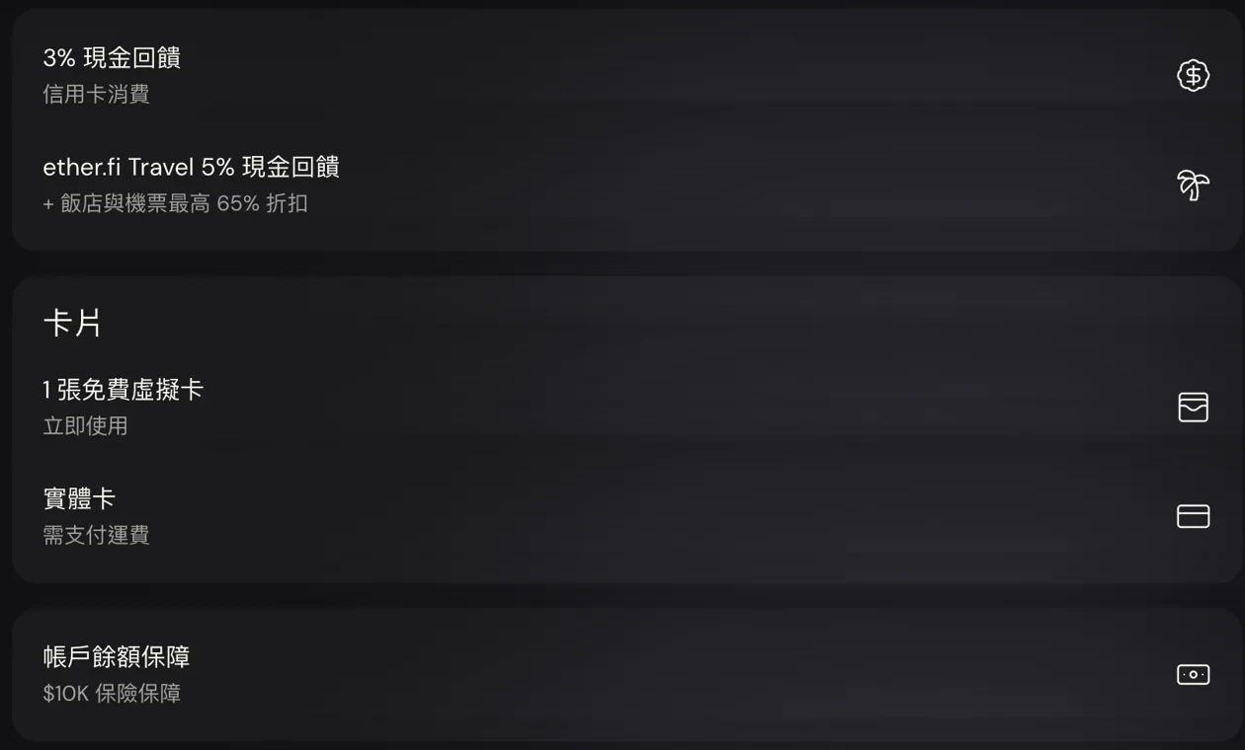
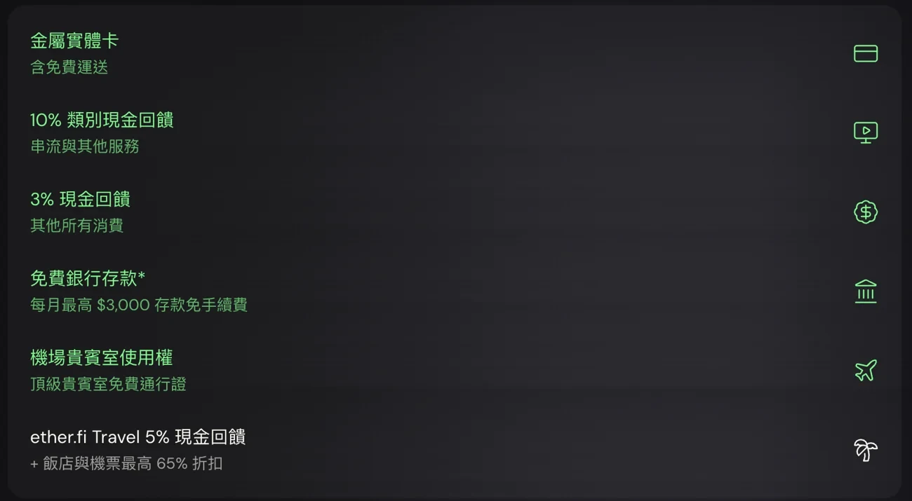
ETHER.FI CASH / SCREEN → MECHANISM
03 产品服务矩阵 · 会员
Core让人先用，Luxe让人多用
基础卡降低尝试门槛，高阶权益把消费与持续资格绑定。
用户看到的界面
点击截图放大 ↗
把几种选择放在一起看
·
Core基础层
先让用户能开卡和日常消费
1
2
·
Luxe升级层
用卡面、类别和权益提高使用理由
·
共用规则
地区、次数、上限与有效期都要核
谁负责这一步
红 已采用 · 蓝 同类候选 · 灰 技术/角色
1
3%消费与Travel5%
2
10%类别与3%其他
平台会员引擎
Visa与权益服务
方
制卡与物流服务
用消费返现和旅行返现解释日常使用的回报
用更高类别返现吸引特定消费，其他消费另
算
核等级、权益、上限
与生效期
承接实体卡制作和寄
送
按具体卡计划交付合
资格权益
用户得到什么
平台为什么做
可从基础层尝试，按实际需求选择升级。
用分层权益提高使用频率和升级转化。
展开这一能力 ↗
截图 S03 ↗
20 / 35
Notes:
Core和Luxe首先是两种价值承诺。Core用免费基础虚拟卡降低尝试门槛；Luxe用金属卡、类别奖励、银行入金退款和生活权益，让用户有理由多用和升级。要讲净好处，不能只读最大的百分比：Luxe类别10%有每月十美元上限，贵宾室也有次数与地区条件；Core有入口不等于有免费次数。营销年度价值不能当实际赚到的钱。我们复制时应先算每项权益的使用成本，再把资格、生效、上限和核销规则接到会员引擎，而不是只做卡面差异。,
截图看点：
S03 Core卡面与首屏权益
免费入口：基础虚拟卡先降低开卡尝试成本。
边界：Core贵宾室有入口不等于免费次数；保障有未上线项。
S04 Luxe卡面、类别奖励与入金退款
给升级一个理由：金属卡、类别奖励和银行退款组合促活。
边界：10%类别奖励有$10/月上限；虚拟卡数与现行表有差异。,
合作与资质：
权益逐项采购：确认次数、地区、成本承担、激活和售后。 https://zkr2939716767-beep.github.io/etherfi-cash-product-map/map/#node=root-5-2-3
规则先于卡面：会员资格与权益核销要能动态更新。 https://zkr2939716767-beep.github.io/etherfi-cash-product-map/map/#node=growth-membership,
树节点：
点击截图放大 ↗ https://zkr2939716767-beep.github.io/etherfi-cash-product-map/presentation-v2.html#slide=20&image=S03-core-benefits
Core基础层 https://zkr2939716767-beep.github.io/etherfi-cash-product-map/map/#node=product-membership
先让用户能开卡和日常消费 https://zkr2939716767-beep.github.io/etherfi-cash-product-map/map/#node=product-membership
Luxe升级层 https://zkr2939716767-beep.github.io/etherfi-cash-product-map/map/#node=growth-membership
用卡面、类别和权益提高使用理由 https://zkr2939716767-beep.github.io/etherfi-cash-product-map/map/#node=growth-membership
共用规则 https://zkr2939716767-beep.github.io/etherfi-cash-product-map/map/#node=root-3-3-2
地区、次数、上限与有效期都要核 https://zkr2939716767-beep.github.io/etherfi-cash-product-map/map/#node=root-3-3-2
平台会员引擎 https://zkr2939716767-beep.github.io/etherfi-cash-product-map/map/#node=growth-membership
核等级、权益、上限与生效期 https://zkr2939716767-beep.github.io/etherfi-cash-product-map/map/#node=growth-membership
Visa与权益服务方 https://zkr2939716767-beep.github.io/etherfi-cash-product-map/map/#node=provider-visa-visa-signature
按具体卡计划交付合资格权益 https://zkr2939716767-beep.github.io/etherfi-cash-product-map/map/#node=provider-visa-visa-signature
制卡与物流服务 https://zkr2939716767-beep.github.io/etherfi-cash-product-map/map/#node=cash-card
承接实体卡制作和寄送 https://zkr2939716767-beep.github.io/etherfi-cash-product-map/map/#node=cash-card
展开这一能力 ↗ https://zkr2939716767-beep.github.io/etherfi-cash-product-map/map/#node=growth-membership
截图 S03 ↗ https://zkr2939716767-beep.github.io/etherfi-cash-product-map/map/#node=screen-S03

Slide 21
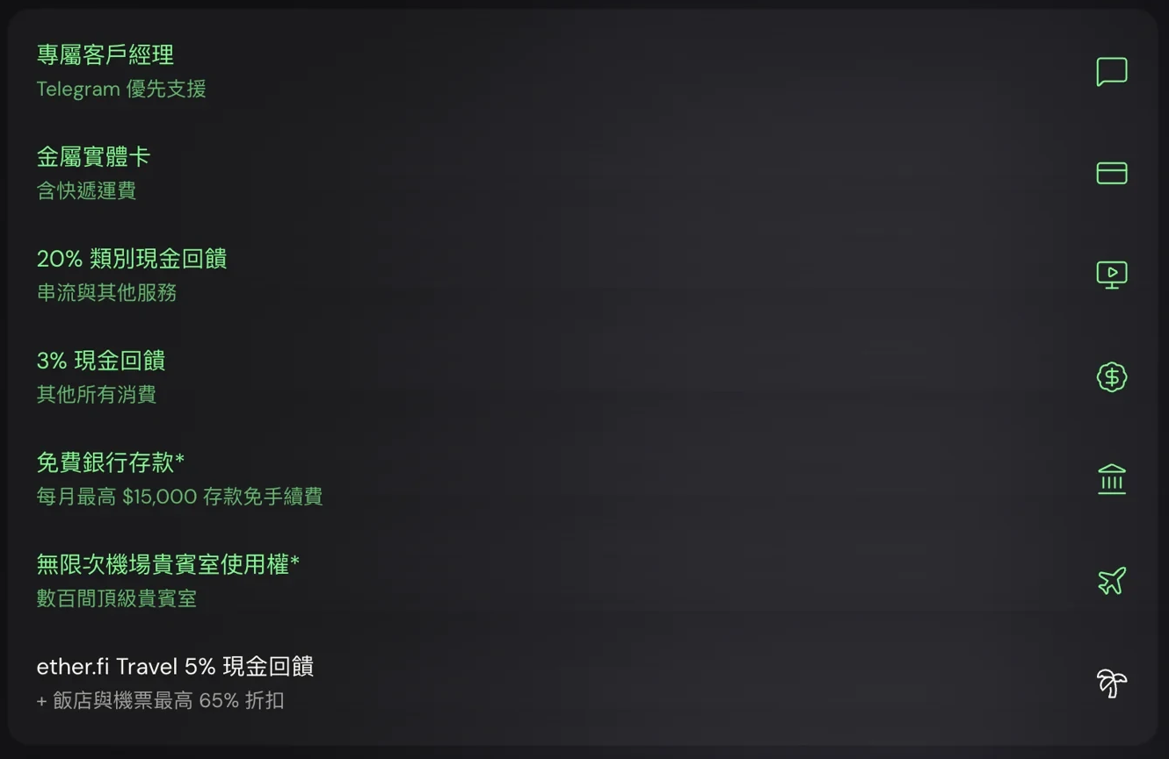
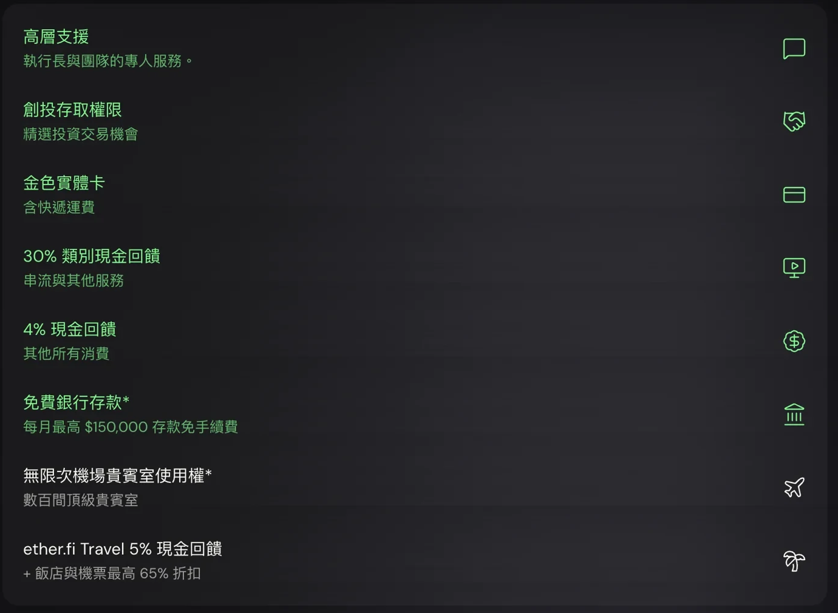
ETHER.FI CASH / SCREEN → MECHANISM
03 产品服务矩阵 · 会员
高阶会员争取的是主账户关系
更高返现与专属服务，换取高价值用户持续留下资产和消费。
用户看到的界面
点击截图放大 ↗
把几种选择放在一起看
·
Pinnacle
用服务与权益争取高价值客户
1
2
·
VIP
把高阶体验与资产资格连接
·
共同约束
奖励封顶、服务成本与集中度
谁负责这一步
红 已采用 · 蓝 同类候选 · 灰 技术/角色
1
专属服务与金属卡
2
高层支持与创投
平台客户运营
权益与旅行服务方
有资质投资合作方
用专属服务和金属卡承接更高需求用户
用专人支持和投资机会强调高端服务
交付优先支持与专属
服务
按合同兑现休息室等
服务
投资机会需另行资格
核验
用户得到什么
平台为什么做
高频或高额使用者获得更匹配的服务。
吸引主账户迁入，争取更深资产关系。
展开这一能力 ↗
截图 S05 ↗
21 / 35
Notes:
高阶会员的目标不是多卖一张黑卡，而是成为高价值用户的主账户。Pinnacle增加经理和优先支持，VIP展示更高消费奖励、类别权益和资产门槛，都是为了把关系做深。但30%类别奖励并非全消费回报，现行上限为每月三十美元；未上线保障也不能按现金价值承诺。我们需要先估算服务和权益实际使用成本，监控资产集中度。若有投资机会，还需有资质主体承接并做客户资格核验，不能用VIP身份替代本地投资规则。,
截图看点：
S05 Pinnacle主要权益与优先支持
服务升级：客户经理、优先支持和高阶权益强调关系。
边界：部分保障和活动未上线；截图积分门槛与现行规则不同。
S06 VIP的4%、类别30%与高额入金退款
奖励要看封顶：30%类别奖励现行上限为$30/月。
边界：最高比例和无限类文案不能脱离资格、次数及地区条款。,
合作与资质：
先算服务成本：核客服SLA、无限类权益实际使用和客户集中度。 https://zkr2939716767-beep.github.io/etherfi-cash-product-map/map/#node=root-4-4-2
投资入口另核：不把VIP身份当证券销售或适当性豁免。 https://zkr2939716767-beep.github.io/etherfi-cash-product-map/map/#node=root-5-1-1-2,
树节点：
点击截图放大 ↗ https://zkr2939716767-beep.github.io/etherfi-cash-product-map/presentation-v2.html#slide=21&image=S05-pinnacle-benefits
Pinnacle https://zkr2939716767-beep.github.io/etherfi-cash-product-map/map/#node=product-membership
用服务与权益争取高价值客户 https://zkr2939716767-beep.github.io/etherfi-cash-product-map/map/#node=product-membership
VIP https://zkr2939716767-beep.github.io/etherfi-cash-product-map/map/#node=growth-membership
把高阶体验与资产资格连接 https://zkr2939716767-beep.github.io/etherfi-cash-product-map/map/#node=growth-membership
共同约束 https://zkr2939716767-beep.github.io/etherfi-cash-product-map/map/#node=root-4-4-2
奖励封顶、服务成本与集中度 https://zkr2939716767-beep.github.io/etherfi-cash-product-map/map/#node=root-4-4-2
平台客户运营 https://zkr2939716767-beep.github.io/etherfi-cash-product-map/map/#node=growth-membership
交付优先支持与专属服务 https://zkr2939716767-beep.github.io/etherfi-cash-product-map/map/#node=growth-membership
权益与旅行服务方 https://zkr2939716767-beep.github.io/etherfi-cash-product-map/map/#node=product-travel-task-2
按合同兑现休息室等服务 https://zkr2939716767-beep.github.io/etherfi-cash-product-map/map/#node=product-travel-task-2
有资质投资合作方 https://zkr2939716767-beep.github.io/etherfi-cash-product-map/map/#node=root-5-1-1-2
投资机会需另行资格核验 https://zkr2939716767-beep.github.io/etherfi-cash-product-map/map/#node=root-5-1-1-2
展开这一能力 ↗ https://zkr2939716767-beep.github.io/etherfi-cash-product-map/map/#node=product-membership-benefits
截图 S05 ↗ https://zkr2939716767-beep.github.io/etherfi-cash-product-map/map/#node=screen-S05

Slide 22
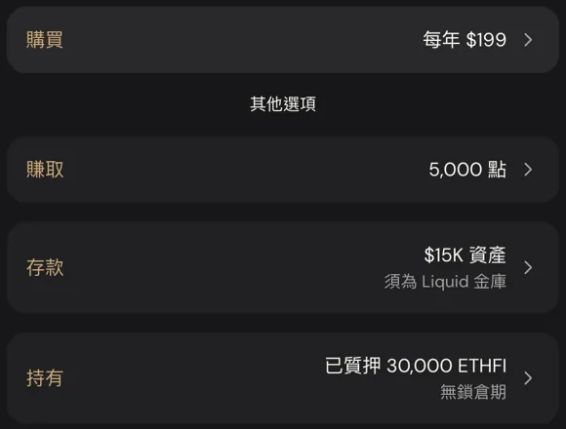
ETHER.FI CASH / SCREEN → MECHANISM
03 产品服务矩阵 · 会员
Luxe有四种解锁办法
年费、积分、资产和ETHFI是选项，考核周期各不相同。
用户看到的界面
点击截图放大 ↗
这些分工 / 条件并列成立
1
·
付年费
$199/年，购买有效期12个月
·
赚积分
5K点，按月考核和清零
2
·
持有Liquid
$15K合资格资产，持续核资格
·
持有ETHFI
30K ETHFI，按适用持有规则
谁负责这一步
红 已采用 · 蓝 同类候选 · 灰 技术/角色
1
付费与积分
2
资产与ETHFI
平台资格引擎
计费与积分账本
用户可选每年付费或赚取积分来升级
也可用Liquid资产或ETHFI质押满足升级条
件
按不同周期核验等级与失效
区分年费、月积分和资产快照
用户得到什么
平台为什么做
按自己的使用方式选择升级路径。
同时承接付费、活跃、资产与代币需求。
展开这一能力 ↗
截图 S08 ↗
22 / 35
Notes:
Luxe四条路是给不同用户的选择，不是必须叠加完成四个任务。有人愿意直接付年费，有人通过活跃积分，有人长期持有合资格Liquid资产或ETHFI。平台借此同时连接收入、使用、资金留存和代币生态。它们的时间逻辑不同：年度购买有效十二个月，积分按月清零及维持，资产资格会随持仓变化。我们要自建的是资格状态机，处理续费、降级、资产快照和权益生效；供应商提供计费或数据能力，也不能替我们决定会员经济模型。,
截图看点：
S08 Luxe解锁弹窗四项
四选项连接不同需求：付年费、积分、Liquid资产或ETHFI各有路径。
时间规则不同：年费按12个月，积分按月，资产看持续资格。
边界：截图为$199/年、5K点、$15K Liquid、30K ETHFI；需以账户现行规则为准。,
合作与资质：
动态资格：处理资产变动、积分清零、续费和降级。 https://zkr2939716767-beep.github.io/etherfi-cash-product-map/map/#node=growth-membership
付款前透明：展示地区价格、税费、退款和生效规则。 https://zkr2939716767-beep.github.io/etherfi-cash-product-map/map/#node=root-4-1-1,
树节点：
点击截图放大 ↗ https://zkr2939716767-beep.github.io/etherfi-cash-product-map/presentation-v2.html#slide=22&image=S08-options-tight
付年费 https://zkr2939716767-beep.github.io/etherfi-cash-product-map/map/#node=growth-membership
$199/年，购买有效期12个月 https://zkr2939716767-beep.github.io/etherfi-cash-product-map/map/#node=growth-membership
赚积分 https://zkr2939716767-beep.github.io/etherfi-cash-product-map/map/#node=growth-membership
5K点，按月考核和清零 https://zkr2939716767-beep.github.io/etherfi-cash-product-map/map/#node=growth-membership
持有Liquid https://zkr2939716767-beep.github.io/etherfi-cash-product-map/map/#node=growth-membership
$15K合资格资产，持续核资格 https://zkr2939716767-beep.github.io/etherfi-cash-product-map/map/#node=growth-membership
持有ETHFI https://zkr2939716767-beep.github.io/etherfi-cash-product-map/map/#node=growth-membership
30K ETHFI，按适用持有规则 https://zkr2939716767-beep.github.io/etherfi-cash-product-map/map/#node=growth-membership
平台资格引擎 https://zkr2939716767-beep.github.io/etherfi-cash-product-map/map/#node=growth-membership
按不同周期核验等级与失效 https://zkr2939716767-beep.github.io/etherfi-cash-product-map/map/#node=growth-membership
计费与积分账本 https://zkr2939716767-beep.github.io/etherfi-cash-product-map/map/#node=root-1-3-4
区分年费、月积分和资产快照 https://zkr2939716767-beep.github.io/etherfi-cash-product-map/map/#node=root-1-3-4
展开这一能力 ↗ https://zkr2939716767-beep.github.io/etherfi-cash-product-map/map/#node=growth-membership
截图 S08 ↗ https://zkr2939716767-beep.github.io/etherfi-cash-product-map/map/#node=screen-S08

Slide 23
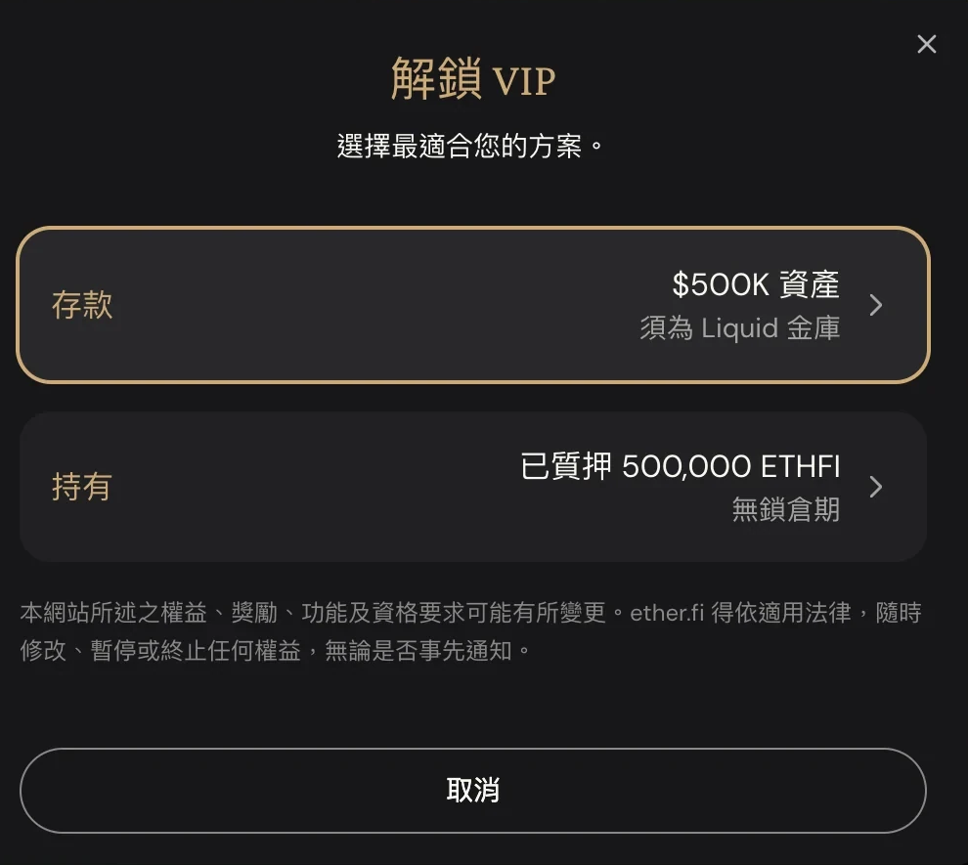
ETHER.FI CASH / SCREEN → MECHANISM
03 产品服务矩阵 · 会员
VIP用资产资格，交换深度权益
$500K Liquid或500K ETHFI面向深度持有人，需持续核验资格。
用户看到的界面
点击截图放大 ↗
这些分工 / 条件并列成立
·
Liquid资产路径
$500K合资格持仓现值
1
·
ETHFI路径
500K ETHFI按适用持有规则
2
·
持续资格
持仓、估值和退出共同影响身份
谁负责这一步
红 已采用 · 蓝 同类候选 · 灰 技术/角色
1
Liquid资产50万美元
2
质押50万ETHFI
平台资格与估值层
Liquid产品基础设施
把50万美元Liquid资产作为VIP的一条解锁
路线
另一条路线是质押50万ETHFI，页面称无锁
仓期
读取持仓现值并更新会员身份
决定份额净值与实际退出能力
用户得到什么
平台为什么做
持有资产时，可同时获得高阶服务。
鼓励高价值资产留在生态内。
展开这一能力 ↗
截图 S07 ↗
23 / 35
Notes:
VIP解锁把会员权益和资产关系直接连接：一条路是五十万美元合资格Liquid持仓，另一条是五十万枚ETHFI。这里的Liquid按现值gross USD计算，不扣借款，也不等于历史累计充过多少钱。无锁仓描述会员资格，不等于底层金库想提就即时到账。对平台的好处是资产留存和深度关系，但如果资格允许借款抬高持仓，需要另外控制杠杆和集中度。复刻时应把资产快照、估值、债务和权益状态拆开记录，清楚解释降级和退出。,
截图看点：
S07 VIP解锁两条路径及无锁仓文案
资产门槛：$500K Liquid按合资格持仓现值判断。
无锁仓有边界：会员资格不锁，不代表底层金库即时可赎回。
边界：gross USD资格不扣借款，也不是累计入金；合约与产品退出规则另看。,
合作与资质：
分开资格与赎回：会员无锁仓、借款约束和金库退出不能混说。 https://zkr2939716767-beep.github.io/etherfi-cash-product-map/map/#node=earn-liquidity
控制杠杆资格：gross口径需单独监控债务与资产集中度。 https://zkr2939716767-beep.github.io/etherfi-cash-product-map/map/#node=root-5-1-5,
树节点：
点击截图放大 ↗ https://zkr2939716767-beep.github.io/etherfi-cash-product-map/presentation-v2.html#slide=23&image=S07-vip-unlock
Liquid资产路径 https://zkr2939716767-beep.github.io/etherfi-cash-product-map/map/#node=growth-membership
$500K合资格持仓现值 https://zkr2939716767-beep.github.io/etherfi-cash-product-map/map/#node=growth-membership
ETHFI路径 https://zkr2939716767-beep.github.io/etherfi-cash-product-map/map/#node=growth-membership
500K ETHFI按适用持有规则 https://zkr2939716767-beep.github.io/etherfi-cash-product-map/map/#node=growth-membership
持续资格 https://zkr2939716767-beep.github.io/etherfi-cash-product-map/map/#node=growth-membership
持仓、估值和退出共同影响身份 https://zkr2939716767-beep.github.io/etherfi-cash-product-map/map/#node=growth-membership
平台资格与估值层 https://zkr2939716767-beep.github.io/etherfi-cash-product-map/map/#node=growth-membership
读取持仓现值并更新会员身份 https://zkr2939716767-beep.github.io/etherfi-cash-product-map/map/#node=growth-membership
Liquid产品基础设施 https://zkr2939716767-beep.github.io/etherfi-cash-product-map/map/#node=earn-partners
决定份额净值与实际退出能力 https://zkr2939716767-beep.github.io/etherfi-cash-product-map/map/#node=earn-partners
展开这一能力 ↗ https://zkr2939716767-beep.github.io/etherfi-cash-product-map/map/#node=growth-membership
截图 S07 ↗ https://zkr2939716767-beep.github.io/etherfi-cash-product-map/map/#node=screen-S07

Slide 24
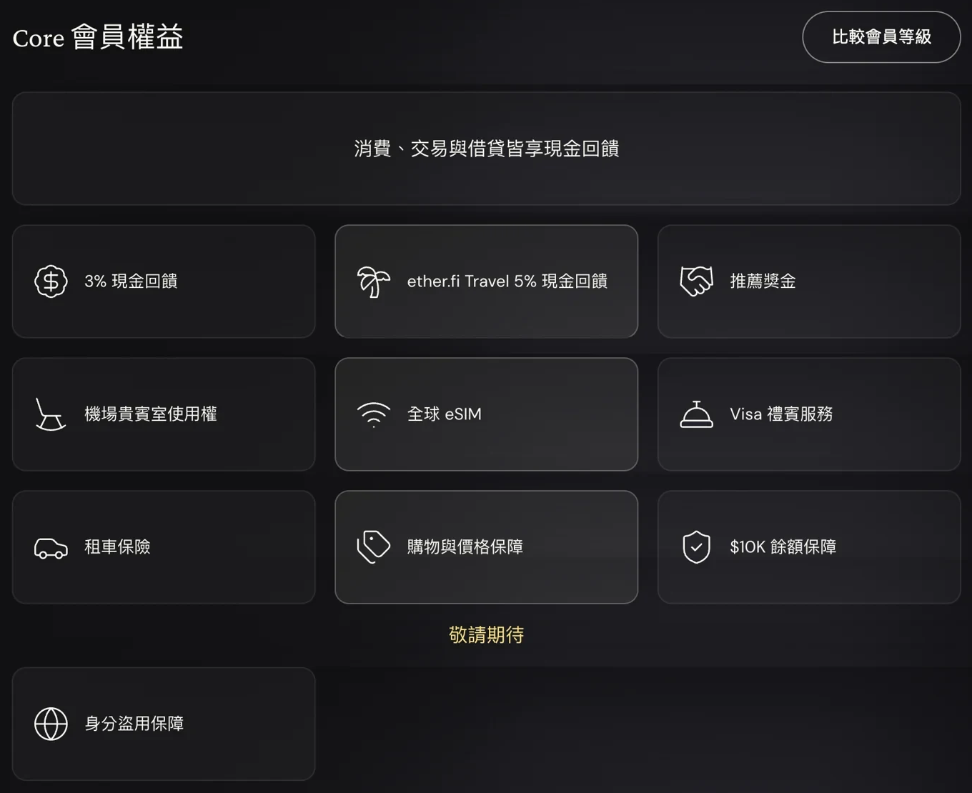
ETHER.FI CASH / SCREEN → MECHANISM
03 产品服务矩阵 · 会员
返现是一份可追踪的奖励订单
合资格消费经过计奖、等待和领取；退款后还要调回奖励。
用户看到的界面
点击截图放大 ↗
后台怎样完成这件事
1
合资格消费
记录清算、商户、MCC和会员
1
2
2
按规则计奖
区间、类别、封顶与排除生效
3
记录ETHFI奖励
按定价时点入Pending等状态
4
等待后领取
达条件后成为可领并交付
5
退款时调整
撤销或违规触发奖励追回
谁负责这一步
红 已采用 · 蓝 同类候选 · 灰 技术/角色
1
3%消费与Travel5%
2
消费交易借贷返现
卡处理方
平台奖励账本
用消费返现和旅行返现解释日常使用的回报
同一会员价值覆盖消费、交易和借贷场景
回传清算、MCC、退款与冲正
计价、锁期、领取与追回
用户得到什么
平台为什么做
看到奖励如何形成、何时能领、为何变化。
购买下次选卡机会，并防止先领后退套利。
展开这一能力 ↗
截图 S03 ↗
24 / 35
Notes:
返现不应只显示一个累计总数，而应像订单一样可追踪。卡侧清算后确认商户、MCC和会员，规则引擎按区间、类别、封顶与排除条件计算，再按约定时点换算ETHFI奖励，经过等待成为可领取；消费退款后还要同步调回。会员台的身份和积分是另一套状态，不能直接当已领返现。平台用奖励争取用户下次继续选这张卡，但代币不是免费印的钱，库存、回购或稀释都有经济成本。复制时应先把奖励账本和退款冲正做准。,
截图看点：
S03 卡片返现权益区
承诺从消费开始：返现必须能对应到合资格交易和规则。
边界：截图最高返现文案不代表所有交易同一比例。
S09 Core身份、积分进度与权益面板
等级决定适用规则：会员台告诉用户当前身份及还差多少。
边界：积分进度不是已领取返现，酒店价格也不是可复购报价。,
合作与资质：
交易与奖励关联：每份奖励保留原交易、美元值和代币数量。 https://zkr2939716767-beep.github.io/etherfi-cash-product-map/map/#node=growth-cashback
真实预算：ETHFI有经济价值，库存、回购或稀释都要算。 https://zkr2939716767-beep.github.io/etherfi-cash-product-map/map/#node=root-4-4,
树节点：
点击截图放大 ↗ https://zkr2939716767-beep.github.io/etherfi-cash-product-map/presentation-v2.html#slide=24&image=S03-core-benefits
合资格消费 https://zkr2939716767-beep.github.io/etherfi-cash-product-map/map/#node=growth-cashback
记录清算、商户、MCC和会员 https://zkr2939716767-beep.github.io/etherfi-cash-product-map/map/#node=growth-cashback
按规则计奖 https://zkr2939716767-beep.github.io/etherfi-cash-product-map/map/#node=root-3-3-2
区间、类别、封顶与排除生效 https://zkr2939716767-beep.github.io/etherfi-cash-product-map/map/#node=root-3-3-2
记录ETHFI奖励 https://zkr2939716767-beep.github.io/etherfi-cash-product-map/map/#node=growth-cashback
按定价时点入Pending等状态 https://zkr2939716767-beep.github.io/etherfi-cash-product-map/map/#node=growth-cashback
等待后领取 https://zkr2939716767-beep.github.io/etherfi-cash-product-map/map/#node=growth-cashback
达条件后成为可领并交付 https://zkr2939716767-beep.github.io/etherfi-cash-product-map/map/#node=growth-cashback
退款时调整 https://zkr2939716767-beep.github.io/etherfi-cash-product-map/map/#node=growth-cashback
撤销或违规触发奖励追回 https://zkr2939716767-beep.github.io/etherfi-cash-product-map/map/#node=growth-cashback
卡处理方 https://zkr2939716767-beep.github.io/etherfi-cash-product-map/map/#node=provider-rain
回传清算、MCC、退款与冲正 https://zkr2939716767-beep.github.io/etherfi-cash-product-map/map/#node=provider-rain
平台奖励账本 https://zkr2939716767-beep.github.io/etherfi-cash-product-map/map/#node=growth-cashback
计价、锁期、领取与追回 https://zkr2939716767-beep.github.io/etherfi-cash-product-map/map/#node=growth-cashback
展开这一能力 ↗ https://zkr2939716767-beep.github.io/etherfi-cash-product-map/map/#node=growth-cashback
截图 S03 ↗ https://zkr2939716767-beep.github.io/etherfi-cash-product-map/map/#node=screen-S03

Slide 25
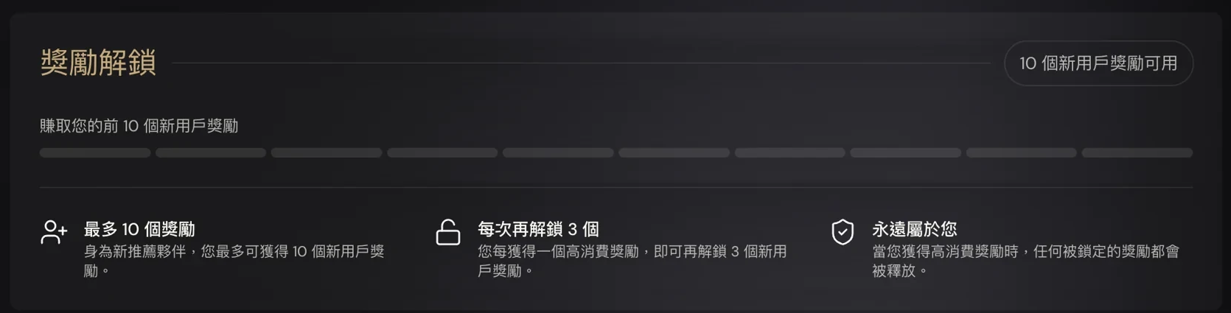
ETHER.FI CASH / SCREEN → MECHANISM
03 产品服务矩阵 · 推荐
推荐链接，把老用户变成渠道
奖励不只看注册，更希望推荐来的人真正消费并留有资产。
用户看到的界面
点击截图放大 ↗
后台怎样完成这件事
1
生成推荐入口
链接或二维码带上归因
1
2
被推荐人加入
识别有效新客与资格
3
达到有效行为
2
认证、首刷或高消费条件
4
计奖和复核
反作弊后记入待付与已付
谁负责这一步
红 已采用 · 蓝 同类候选 · 灰 技术/角色
1
初始10个奖励名额
2
高消费再解锁3个
平台推荐与归因
奖励结算与反作弊
新伙伴先有10个奖励名额，控制初始激励
推荐用户达到高消费后，再解锁3个新客奖
励
连接推荐人、客户和有效事件
区分待付、已付、作废及追回
用户得到什么
平台为什么做
老用户可分享，新用户有明确激励。
用行为付费获客，争取长期消费和资产。
展开这一能力 ↗
截图 S18 ↗
25 / 35
Notes:
推荐系统先解决两件事：是谁带来的人，以及这个人到底产生了什么价值。链接和二维码提供归因；新客奖、高消费奖、消费分润和收益分润，分别鼓励开户、真实花钱和资产留存。等级一截图展示新客十美元、高消费十五美元、消费0.1%等条款，但已付与待付都是零，不能当真实获客收益。我们不一定需要Galxe，自己的事件和奖励账本也能完成。关键是有效行为、重复账户、归因窗口、反作弊和追回要先定义，再谈佣金高低。,
截图看点：
S18 推荐链接、QR、名额与等级1奖励
给传播工具：链接、复制、二维码让推荐可归因。
奖励绑定行为：新客、高消费和消费分润对应不同价值。
边界：截图已付、待付和活跃为零，未证明真实获客效果；初始名额不宜泛化。,
合作与资质：
按有效行为付费：定义有效新客、高消费、归因窗口和重复账户。 https://zkr2939716767-beep.github.io/etherfi-cash-product-map/map/#node=growth-referral
合规审营销：地区金融招揽、代币推广与多层奖励需评估。 https://zkr2939716767-beep.github.io/etherfi-cash-product-map/map/#node=root-5-1-1,
树节点：
点击截图放大 ↗ https://zkr2939716767-beep.github.io/etherfi-cash-product-map/presentation-v2.html#slide=25&image=S18-reward-unlock
生成推荐入口 https://zkr2939716767-beep.github.io/etherfi-cash-product-map/map/#node=growth-referral
链接或二维码带上归因 https://zkr2939716767-beep.github.io/etherfi-cash-product-map/map/#node=growth-referral
被推荐人加入 https://zkr2939716767-beep.github.io/etherfi-cash-product-map/map/#node=growth-referral
识别有效新客与资格 https://zkr2939716767-beep.github.io/etherfi-cash-product-map/map/#node=growth-referral
达到有效行为 https://zkr2939716767-beep.github.io/etherfi-cash-product-map/map/#node=root-3-1-1
认证、首刷或高消费条件 https://zkr2939716767-beep.github.io/etherfi-cash-product-map/map/#node=root-3-1-1
计奖和复核 https://zkr2939716767-beep.github.io/etherfi-cash-product-map/map/#node=growth-referral
反作弊后记入待付与已付 https://zkr2939716767-beep.github.io/etherfi-cash-product-map/map/#node=growth-referral
平台推荐与归因 https://zkr2939716767-beep.github.io/etherfi-cash-product-map/map/#node=growth-referral
连接推荐人、客户和有效事件 https://zkr2939716767-beep.github.io/etherfi-cash-product-map/map/#node=growth-referral
奖励结算与反作弊 https://zkr2939716767-beep.github.io/etherfi-cash-product-map/map/#node=growth-referral
区分待付、已付、作废及追回 https://zkr2939716767-beep.github.io/etherfi-cash-product-map/map/#node=growth-referral
展开这一能力 ↗ https://zkr2939716767-beep.github.io/etherfi-cash-product-map/map/#node=growth-referral
截图 S18 ↗ https://zkr2939716767-beep.github.io/etherfi-cash-product-map/map/#node=screen-S18

Slide 26
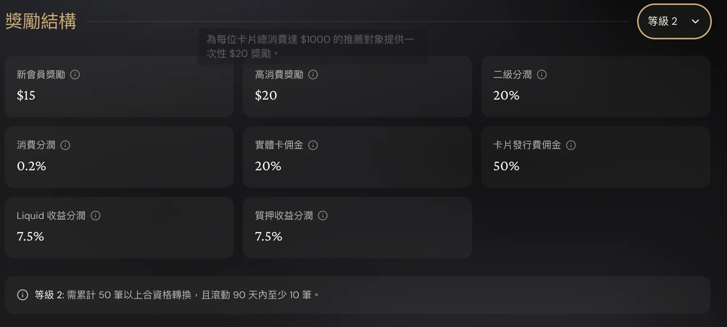
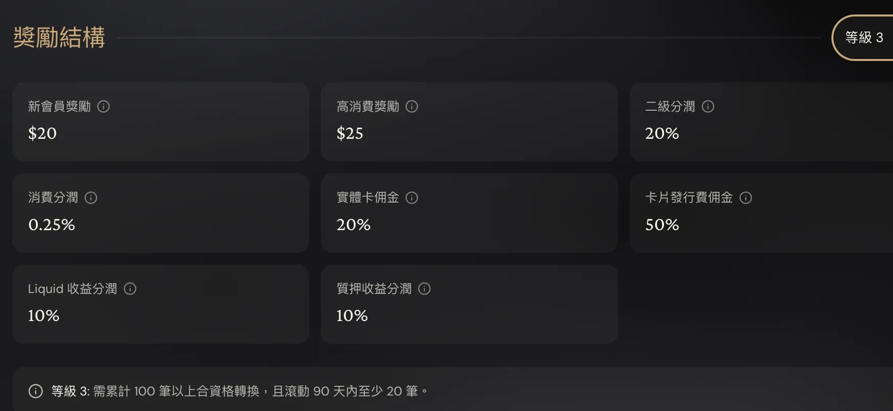
ETHER.FI CASH / SCREEN → MECHANISM
03 产品服务矩阵 · 推荐
渠道升级，奖励追着有效客户走
累计推荐决定上台阶，近期有效客户决定能否维持等级。
用户看到的界面
点击截图放大 ↗
把几种选择放在一起看
1
·
等级2
累计50；90天维持10；消费0.2%
·
等级3
累计100；90天维持20；消费0.25%
·
共同目的
2
从一次拉人变成持续经营客户
谁负责这一步
红 已采用 · 蓝 同类候选 · 灰 技术/角色
1
奖励矩阵
2
奖励矩阵
平台渠道规则
客户事件与收入账本
同时奖励新客、高消费和后续业务贡献
更高等级提高部分奖励和业务分润比例
晋级、维持、降级与奖励配置
按真实行为和约定基数分润
用户得到什么
平台为什么做
渠道有可见成长目标与持续收入机会。
把长期奖励绑定近期真实活跃。
展开这一能力 ↗
截图 S13 ↗
26 / 35
Notes:
渠道升级不是只看拉了多少注册，而是把累计增长和近期活跃放在一起。等级二截图要求累计五十名、九十天维持十名，等级三是一百和二十；消费分润从0.2%到0.25%。这让渠道不能只冲一次人数，还要持续带来有价值客户。Liquid或质押收益分润的7.5%、10%，不是按客户本金抽这么多；二级分润的基数也没法从截图讲清。我们合作时要把每项计提基数、资格和追回写进合同，避免渠道把营销百分比误读成稳定回报。,
截图看点：
S13 等级2奖励、晋级与维持要求
等级2：消费0.2%，累计50人及90天10人维持。
边界：收益分润7.5%不是用户本金比例；二级基数需询证。
S14 等级3奖励、晋级与维持要求
等级3：消费0.25%，累计100人及90天20人维持。
边界：截图费率可变更或追回，不能泛化到所有客户。,
合作与资质：
基数写进合同：消费、收益、发行费与二级分润分别定义。 https://zkr2939716767-beep.github.io/etherfi-cash-product-map/map/#node=growth-referral
考核可被解释：累计与滚动90天计数、资格和降级可追溯。 https://zkr2939716767-beep.github.io/etherfi-cash-product-map/map/#node=root-3-1-1,
树节点：
点击截图放大 ↗ https://zkr2939716767-beep.github.io/etherfi-cash-product-map/presentation-v2.html#slide=26&image=S13-referral-tier2
等级2 https://zkr2939716767-beep.github.io/etherfi-cash-product-map/map/#node=root-3-1-1
累计50；90天维持10；消费0.2% https://zkr2939716767-beep.github.io/etherfi-cash-product-map/map/#node=root-3-1-1
等级3 https://zkr2939716767-beep.github.io/etherfi-cash-product-map/map/#node=root-3-1-1
累计100；90天维持20；消费0.25% https://zkr2939716767-beep.github.io/etherfi-cash-product-map/map/#node=root-3-1-1
共同目的 https://zkr2939716767-beep.github.io/etherfi-cash-product-map/map/#node=growth-referral
从一次拉人变成持续经营客户 https://zkr2939716767-beep.github.io/etherfi-cash-product-map/map/#node=growth-referral
平台渠道规则 https://zkr2939716767-beep.github.io/etherfi-cash-product-map/map/#node=root-3-1-1
晋级、维持、降级与奖励配置 https://zkr2939716767-beep.github.io/etherfi-cash-product-map/map/#node=root-3-1-1
客户事件与收入账本 https://zkr2939716767-beep.github.io/etherfi-cash-product-map/map/#node=growth-referral
按真实行为和约定基数分润 https://zkr2939716767-beep.github.io/etherfi-cash-product-map/map/#node=growth-referral
展开这一能力 ↗ https://zkr2939716767-beep.github.io/etherfi-cash-product-map/map/#node=root-3-1-1
截图 S13 ↗ https://zkr2939716767-beep.github.io/etherfi-cash-product-map/map/#node=screen-S13

Slide 27
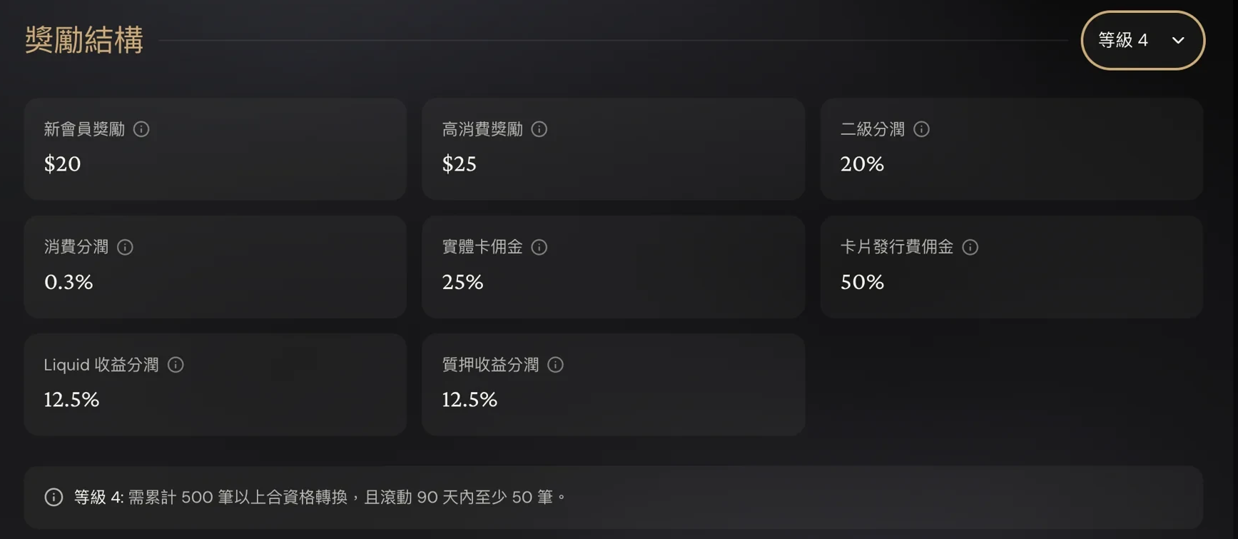
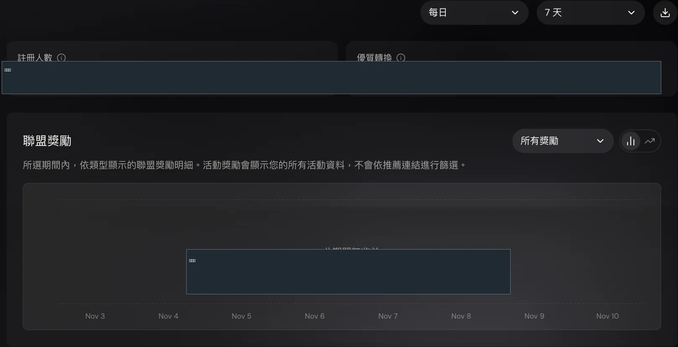
ETHER.FI CASH / SCREEN → MECHANISM
03 产品服务矩阵 · 推荐
大渠道要有看板，也要有结算纪律
高阶分润配合月结、复核和追回，让增长数据能落到真实支付。
用户看到的界面
点击截图放大 ↗
后台怎样完成这件事
1
1
汇总有效事件
注册、消费与收益按规则归因
2
生成待结奖励
按等级和合同基数计提
2
3
月度复核
排除作弊、延迟和退款影响
4
净额分发
月结后回写已付与追回
谁负责这一步
红 已采用 · 蓝 同类候选 · 灰 技术/角色
1
奖励矩阵
2
周期筛选与导出
平台渠道看板
奖励结算与风险复核
最高展示等级把长期分润与推荐规模关联
让推荐者自己按时间查看和导出表现
呈现归因事件和待付明细
按月付净额并处理追回
用户得到什么
平台为什么做
渠道知道收益从哪来、何时结、为何扣减。
提升渠道信任，并控制补贴与作弊成本。
展开这一能力 ↗
截图 S15 ↗
27 / 35
Notes:
等级四面向持续经营的大渠道，截图消费分润0.3%、Liquid和质押收益分润12.5%，同时要求累计五百名及九十天维持五十名。它需要完整看板，也需要月结纪律：事件先归因、奖励计提、复核后再按净额分发。S19是空态，下一次十一月十五日只是日程，不证明已经转款。长期佣金也附条件，并非不可撤销债权。我们要把毛计提、待复核、已付和追回分开，让渠道能解释每一笔差异，平台才能用奖励换持续客户而非虚假增长。,
截图看点：
S15 等级4与消费0.3%、收益分润12.5%
最高档有条件：累计500、90天50等要求约束持续资格。
边界：12.5%收益分润不是平台收费率；长期佣金仍附条件。
S19 活动看板与下一次分发日期
毛额不等于到账：注册、消费、收益和分发净额要分开。
边界：全零空态没有实际转化率；截图分发日2026-11-15不是已支付。,
合作与资质：
结算规则明确：约定币种、最低额、时区、复核和申诉。 https://zkr2939716767-beep.github.io/etherfi-cash-product-map/map/#node=growth-referral
指标不混用：总注册、有效客户、TPV和净分发分别统计。 https://zkr2939716767-beep.github.io/etherfi-cash-product-map/map/#node=growth-referral,
树节点：
点击截图放大 ↗ https://zkr2939716767-beep.github.io/etherfi-cash-product-map/presentation-v2.html#slide=27&image=S15-referral-tier4
汇总有效事件 https://zkr2939716767-beep.github.io/etherfi-cash-product-map/map/#node=growth-referral
注册、消费与收益按规则归因 https://zkr2939716767-beep.github.io/etherfi-cash-product-map/map/#node=growth-referral
生成待结奖励 https://zkr2939716767-beep.github.io/etherfi-cash-product-map/map/#node=root-3-1-1
按等级和合同基数计提 https://zkr2939716767-beep.github.io/etherfi-cash-product-map/map/#node=root-3-1-1
月度复核 https://zkr2939716767-beep.github.io/etherfi-cash-product-map/map/#node=growth-referral
排除作弊、延迟和退款影响 https://zkr2939716767-beep.github.io/etherfi-cash-product-map/map/#node=growth-referral
净额分发 https://zkr2939716767-beep.github.io/etherfi-cash-product-map/map/#node=screen-S19
月结后回写已付与追回 https://zkr2939716767-beep.github.io/etherfi-cash-product-map/map/#node=screen-S19
平台渠道看板 https://zkr2939716767-beep.github.io/etherfi-cash-product-map/map/#node=growth-referral
呈现归因事件和待付明细 https://zkr2939716767-beep.github.io/etherfi-cash-product-map/map/#node=growth-referral
奖励结算与风险复核 https://zkr2939716767-beep.github.io/etherfi-cash-product-map/map/#node=growth-referral
按月付净额并处理追回 https://zkr2939716767-beep.github.io/etherfi-cash-product-map/map/#node=growth-referral
展开这一能力 ↗ https://zkr2939716767-beep.github.io/etherfi-cash-product-map/map/#node=growth-referral
截图 S15 ↗ https://zkr2939716767-beep.github.io/etherfi-cash-product-map/map/#node=screen-S15

Slide 28
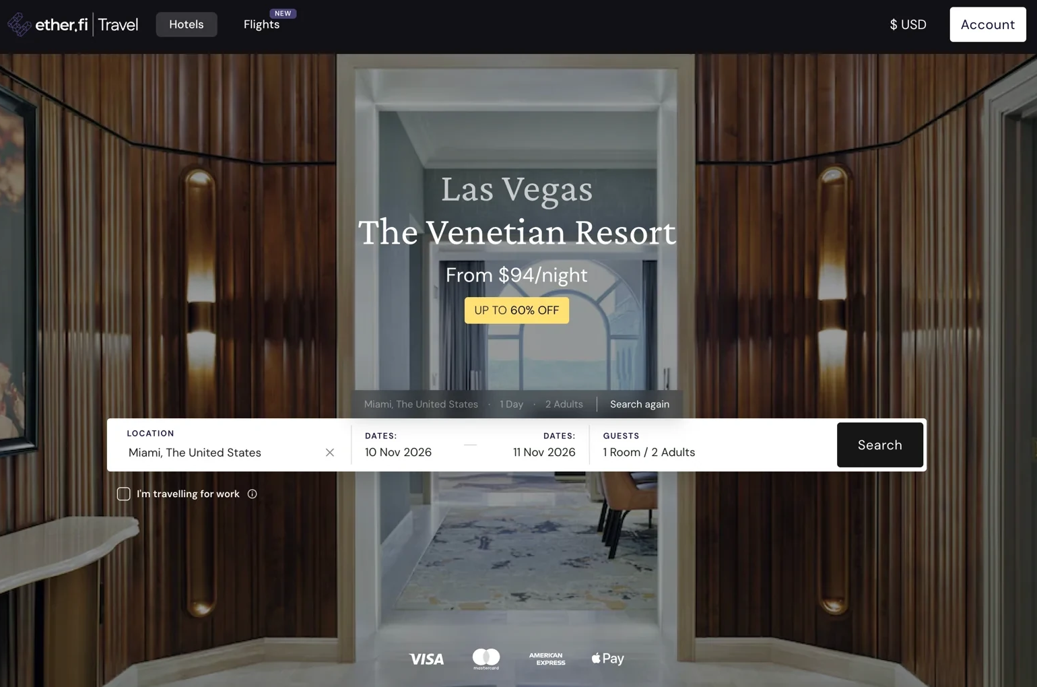
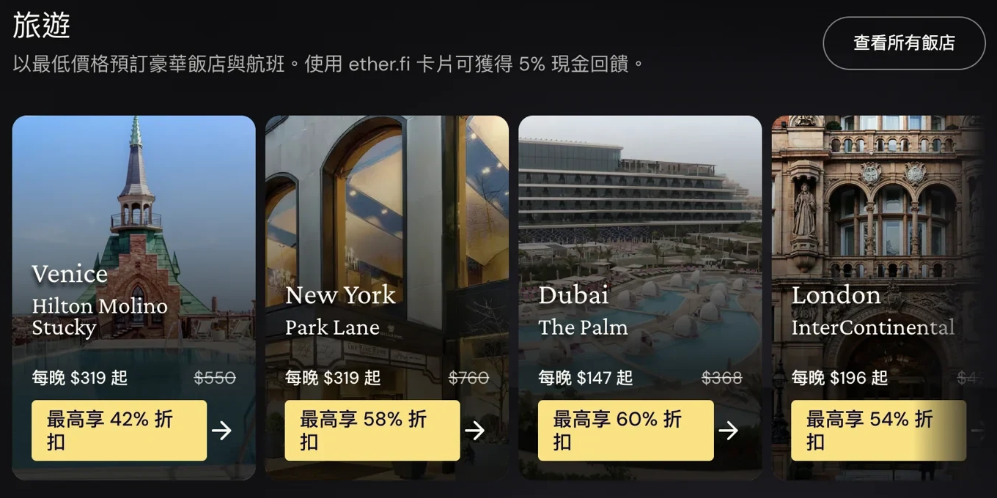
ETHER.FI CASH / SCREEN → MECHANISM
03 产品服务矩阵 · 旅行
旅行把卡权益接到真实消费场景
酒店搜索、报价、支付和售后需要旅行履约体系，不只是一张优惠图。
用户看到的界面
点击截图放大 ↗
后台怎样完成这件事
1
搜索行程
目的地、日期和人数进入库存
1
2
确认最终报价
2
房型、税费、取消和优惠一起看
3
支付与确认
旅行卖方确认库存和订单
4
履约与售后
入住、取消、退款与奖励联动
谁负责这一步
红 已采用 · 蓝 同类候选 · 灰 技术/角色
1
酒店与航班
2
旅行与5%返现
旅行库存与卖方
Entravel
平台会员与卡奖励
酒店与航班是两种预订入口
把旅行返现放在会员页，提醒已有权益
交付报价、订单确认
和退改
历史合作线索，当前
关系待核
核资格、计奖励和退
款调整
用户得到什么
平台为什么做
把会员权益用在实际旅行，少跳一次平台。
增加高客单消费与会员可感知价值。
展开这一能力 ↗
截图 S20 ↗
28 / 35
Notes:
旅行不是卡页上多放一张酒店图，而是另一套库存和履约业务。用户搜索后才有对应日期、房型、税费和取消条款的报价；支付后还要旅行卖方确认库存，最终有订单和退改服务。S20主视觉的Venetian九十四美元不能当Miami搜索报价，会员台“最高折扣”也不能保证每单。Entravel是历史合作线索，当前合同和接口仍待确认。我们可比较导流、白标和API三种方式，先分清卖方、收款方、客服和优惠出资，再谈把页面做得多完整。,
截图看点：
S20 酒店搜索条件、主视觉价格与支付标识
搜索才产生报价：主视觉Venetian $94不是Miami搜索结果。
边界：最高折扣并非每单适用；多种支付标识不等于发卡合作。
S09 会员台酒店与折扣卡片
权益回到使用场景：会员身份把旅行优惠带回产品内。
边界：酒店示例价格受日期、房型、税费与取消条款影响。,
合作与资质：
选合作方式：比较导流、白标与API，明确谁是卖方和收款人。 https://zkr2939716767-beep.github.io/etherfi-cash-product-map/map/#node=product-travel-task-1
先谈售后：库存失败、取消退款、客诉升级及优惠谁出钱。 https://zkr2939716767-beep.github.io/etherfi-cash-product-map/map/#node=provider-entravel,
树节点：
点击截图放大 ↗ https://zkr2939716767-beep.github.io/etherfi-cash-product-map/presentation-v2.html#slide=28&image=S20-travel
搜索行程 https://zkr2939716767-beep.github.io/etherfi-cash-product-map/map/#node=product-travel-task-1
目的地、日期和人数进入库存 https://zkr2939716767-beep.github.io/etherfi-cash-product-map/map/#node=product-travel-task-1
确认最终报价 https://zkr2939716767-beep.github.io/etherfi-cash-product-map/map/#node=product-travel-task-1
房型、税费、取消和优惠一起看 https://zkr2939716767-beep.github.io/etherfi-cash-product-map/map/#node=product-travel-task-1
支付与确认 https://zkr2939716767-beep.github.io/etherfi-cash-product-map/map/#node=product-travel-task-1
旅行卖方确认库存和订单 https://zkr2939716767-beep.github.io/etherfi-cash-product-map/map/#node=product-travel-task-1
履约与售后 https://zkr2939716767-beep.github.io/etherfi-cash-product-map/map/#node=product-travel-task-2
入住、取消、退款与奖励联动 https://zkr2939716767-beep.github.io/etherfi-cash-product-map/map/#node=product-travel-task-2
旅行库存与卖方 https://zkr2939716767-beep.github.io/etherfi-cash-product-map/map/#node=product-travel-task-1
交付报价、订单确认和退改 https://zkr2939716767-beep.github.io/etherfi-cash-product-map/map/#node=product-travel-task-1
Entravel https://zkr2939716767-beep.github.io/etherfi-cash-product-map/map/#node=provider-entravel
历史合作线索，当前关系待核 https://zkr2939716767-beep.github.io/etherfi-cash-product-map/map/#node=provider-entravel
平台会员与卡奖励 https://zkr2939716767-beep.github.io/etherfi-cash-product-map/map/#node=product-travel-task-3
核资格、计奖励和退款调整 https://zkr2939716767-beep.github.io/etherfi-cash-product-map/map/#node=product-travel-task-3
展开这一能力 ↗ https://zkr2939716767-beep.github.io/etherfi-cash-product-map/map/#node=product-travel
截图 S20 ↗ https://zkr2939716767-beep.github.io/etherfi-cash-product-map/map/#node=screen-S20

Slide 29
ETHER.FI CASH / SCREEN → MECHANISM
03 全栈盈利闭环
收入分三池，不能把手续费全归平台
用户付费、卡项目净分成与金融收费，要分别确认归属和成本。
用户看到的界面
点击截图放大 ↗
这些分工 / 条件并列成立
·
用户直接付费
会员、开卡或实体卡按规则收费
1
2
·
卡项目净分成
发行侧收入按合同分给平台
·
金融产品收费
借款、策略或分销按具体约定
谁负责这一步
红 已采用 · 蓝 同类候选 · 灰 技术/角色
1
3%消费与Travel5%
2
付费与积分
发卡与处理合作方
策略与借贷相关方
平台财务与账本
用消费返现和旅行返现解释日常使用的回报
用户可选每年付费或赚取积分来升级
按合同提供净分成和
成本账单
各产品收费与分配各
自约定
区分交易额、收入、
成本和利润
用户得到什么
平台为什么做
用完整费用与权益，判断实际净好处。
以多种收入承担奖励和持续服务成本。
展开这一能力 ↗
截图 S03 ↗
29 / 35
Notes:
赚钱模型要拆成三池。第一池是用户直接付的会员或卡费用；第二池是卡项目合同赋予平台的净分成；第三池是具体借贷、策略或分销安排中的收费。商户付MDR并不是全部交给Visa，interchange、网络费和收单服务费也不是一回事。高交易量不能直接推出高利润，三个百分点返现也不一定靠交换费就能覆盖。借息存在，但平台加多少息差、分多少清算费和管理费没有统一已核答案，我们只把能证明属于平台的收入计入模型。,
截图看点：
S03 Core免费卡与实体卡条件
免费是定价选择：基础入口免费，不表示制卡和服务没有成本。
边界：截图不披露卡项目真实收入分成。
S08 Luxe年度购买价格
直接收费可见：$199/年是对应会员购买路径。
边界：会员价格不等于全部用户付费或平台净利润。,
合作与资质：
要收入瀑布表：MDR、网络费、interchange和平台净分成分开。 https://zkr2939716767-beep.github.io/etherfi-cash-product-map/map/#node=root-4-2
金融收入别预设：未核实息差、清算分成和统一资管抽成不入模型。 https://zkr2939716767-beep.github.io/etherfi-cash-product-map/map/#node=root-4-3-1,
树节点：
点击截图放大 ↗ https://zkr2939716767-beep.github.io/etherfi-cash-product-map/presentation-v2.html#slide=29&image=S03-core-benefits
用户直接付费 https://zkr2939716767-beep.github.io/etherfi-cash-product-map/map/#node=root-4-1-1
会员、开卡或实体卡按规则收费 https://zkr2939716767-beep.github.io/etherfi-cash-product-map/map/#node=root-4-1-1
卡项目净分成 https://zkr2939716767-beep.github.io/etherfi-cash-product-map/map/#node=root-4-2
发行侧收入按合同分给平台 https://zkr2939716767-beep.github.io/etherfi-cash-product-map/map/#node=root-4-2
金融产品收费 https://zkr2939716767-beep.github.io/etherfi-cash-product-map/map/#node=root-4-3
借款、策略或分销按具体约定 https://zkr2939716767-beep.github.io/etherfi-cash-product-map/map/#node=root-4-3
发卡与处理合作方 https://zkr2939716767-beep.github.io/etherfi-cash-product-map/map/#node=provider-rain
按合同提供净分成和成本账单 https://zkr2939716767-beep.github.io/etherfi-cash-product-map/map/#node=provider-rain
策略与借贷相关方 https://zkr2939716767-beep.github.io/etherfi-cash-product-map/map/#node=root-4-3
各产品收费与分配各自约定 https://zkr2939716767-beep.github.io/etherfi-cash-product-map/map/#node=root-4-3
平台财务与账本 https://zkr2939716767-beep.github.io/etherfi-cash-product-map/map/#node=business-model
区分交易额、收入、成本和利润 https://zkr2939716767-beep.github.io/etherfi-cash-product-map/map/#node=business-model
展开这一能力 ↗ https://zkr2939716767-beep.github.io/etherfi-cash-product-map/map/#node=business-model
截图 S03 ↗ https://zkr2939716767-beep.github.io/etherfi-cash-product-map/map/#node=screen-S03

Slide 30
ETHER.FI CASH / SCREEN → MECHANISM
03 全栈盈利闭环
把收入减完，才知道是否赚钱
免费入金、0%产品费和高返现，都要回到每个客户的净贡献。
用户看到的界面
点击截图放大 ↗
后台怎样完成这件事
1
确认归属收入
只算合同可得和实际收取部分
2
扣供应商成本
2
卡、资金、链上、风控与结算
1
3
扣奖励运营成本
ETHFI、入金补贴、权益与客服
4
看净贡献留存
分人群衡量利润、风险与留存
谁负责这一步
红 已采用 · 蓝 同类候选 · 灰 技术/角色
1
优惠与倒计时
2
Nonce策略Midas基建
供应商结算数据
平台财务与增长分析
用截止时间制造行动窗口，限定适用会员
Nonce提供策略，Midas提供页面所示基础
设施
提供逐项真实费用和返还
把奖励、风险和留存合并衡量
用户得到什么
平台为什么做
理解免费与奖励的条件，避免误读回报。
在扩大规模前验证补贴可持续性。
展开这一能力 ↗
截图 S17 ↗
30 / 35
Notes:
免费和高返现是用户端价格，不是成本消失。银行入金退款有人承担，会员权益有人采购，ETHFI奖励也有真实价值。Bold两项费用为零，只能说明页面列示的两项为零，不能编出隐藏抽成，也不能说全部无成本。我们应该从实际可得收入开始，扣卡处理、资金、结算、链上、风控、奖励、客服和争议损失，再按地区与客户组看净贡献及留存。这样才能判断是健康增长还是补贴换交易量，而不是凭高APY或高TPV想象“暴利”。,
截图看点：
S17 银行入金退款活动与额度
免费由谁出钱：先扣后返仍有路线和补贴成本。
边界：活动补贴不是长期零成本。
S25 平台费0%、绩效费0%区域
0%只覆盖两项：底层费用、资金和退出成本仍需核算。
边界：不能从两项0%推断总成本为零或隐藏收费。,
合作与资质：
按人群建模：分地区、卡种、消费和资产组看净贡献。 https://zkr2939716767-beep.github.io/etherfi-cash-product-map/map/#node=business-model
不用猜隐藏利润：FX或Gas加价、罚金收入都需条款及账单证明。 https://zkr2939716767-beep.github.io/etherfi-cash-product-map/map/#node=root-4-3-1,
树节点：
点击截图放大 ↗ https://zkr2939716767-beep.github.io/etherfi-cash-product-map/presentation-v2.html#slide=30&image=S17-bank-promo
确认归属收入 https://zkr2939716767-beep.github.io/etherfi-cash-product-map/map/#node=root-4-2
只算合同可得和实际收取部分 https://zkr2939716767-beep.github.io/etherfi-cash-product-map/map/#node=root-4-2
扣供应商成本 https://zkr2939716767-beep.github.io/etherfi-cash-product-map/map/#node=root-4-4-1
卡、资金、链上、风控与结算 https://zkr2939716767-beep.github.io/etherfi-cash-product-map/map/#node=root-4-4-1
扣奖励运营成本 https://zkr2939716767-beep.github.io/etherfi-cash-product-map/map/#node=root-4-4-2
ETHFI、入金补贴、权益与客服 https://zkr2939716767-beep.github.io/etherfi-cash-product-map/map/#node=root-4-4-2
看净贡献留存 https://zkr2939716767-beep.github.io/etherfi-cash-product-map/map/#node=business-model
分人群衡量利润、风险与留存 https://zkr2939716767-beep.github.io/etherfi-cash-product-map/map/#node=business-model
供应商结算数据 https://zkr2939716767-beep.github.io/etherfi-cash-product-map/map/#node=root-4-4-1
提供逐项真实费用和返还 https://zkr2939716767-beep.github.io/etherfi-cash-product-map/map/#node=root-4-4-1
平台财务与增长分析 https://zkr2939716767-beep.github.io/etherfi-cash-product-map/map/#node=root-4-4-2
把奖励、风险和留存合并衡量 https://zkr2939716767-beep.github.io/etherfi-cash-product-map/map/#node=root-4-4-2
展开这一能力 ↗ https://zkr2939716767-beep.github.io/etherfi-cash-product-map/map/#node=business-model
截图 S17 ↗ https://zkr2939716767-beep.github.io/etherfi-cash-product-map/map/#node=screen-S17

Slide 31
ETHER.FI CASH / SCREEN → MECHANISM
04 供应商协同架构
供应商提供模块，平台负责完整交付
账户、金融、支付、风险与履约并行协作，不能都叫一个路由API。
用户看到的界面
点击截图放大 ↗
这些分工 / 条件并列成立
·
账户与签名
1
Safe、Turnkey及平台权限
2
·
金融产品
借贷实例、策略与份额系统
·
发卡与结算
Rain、issuer与Visa计划
·
风险与履约
名单、KYT、反欺诈和旅行售后
谁负责这一步
红 已采用 · 蓝 同类候选 · 灰 技术/角色
1
资产卡收益市场借款
2
Nonce策略Midas基建
Turnkey与Rain
Nonce / Midas
Fordefi
平台
资产、卡、收益、市场和借款是并列产品
Nonce提供策略，Midas提供页面所示基础
设施
分别补签名和卡基础
设施
承担状态、账本、规
则与客户承诺
对应Bold具体架构的
分工
用户得到什么
平台为什么做
前台体验统一，遇到问题仍能找到负责人。
采购成熟模块，把工程集中于连接与运营。
展开这一能力 ↗
截图 S24 ↗
31 / 35
Notes:
这套产品可以买到很多模块，但不能只用“API套壳”解释完整交付。账户与签名、金融产品、发卡结算、风险和旅行履约，是并行协作的能力域；产品前台要把它们变成统一状态和客户体验。Turnkey与Rain有确认合作，Bold里的Nonce、Midas、Fordefi有对应范围，其他同功能品牌未确认采用就只能当候选。谈合作用五张并列表：能做什么、谁负责、怎么算钱、回传什么数据、如何退出替换。它们是验收维度，不能画成先后调用的五步。,
截图看点：
S24 完整产品导航
一套前台，多套能力：相邻菜单背后可能是不同合同与责任。
边界：前台不证明同一个供应商覆盖全部功能。
S25 Nonce、Midas与费用区
具体产品有具体分工：Bold角色不能泛化到个人Cash和其他Earn。
边界：供应商关系必须限定产品、地区与时间。,
合作与资质：
五张表并列谈：能力、责任、价格、数据、退出权分别验收。 https://zkr2939716767-beep.github.io/etherfi-cash-product-map/map/#node=root-5-2-3
红蓝含义固定：红是已确认合作；蓝是候选，非安全或优劣评级。 https://zkr2939716767-beep.github.io/etherfi-cash-product-map/map/#node=root-5-2-3
项目准入另走：KYB、网络批准、PCI范围和当地业务资格逐项定。 https://zkr2939716767-beep.github.io/etherfi-cash-product-map/map/#node=root-5-1-2,
树节点：
点击截图放大 ↗ https://zkr2939716767-beep.github.io/etherfi-cash-product-map/presentation-v2.html#slide=31&image=S24-navigation
账户与签名 https://zkr2939716767-beep.github.io/etherfi-cash-product-map/map/#node=journey-account
Safe、Turnkey及平台权限 https://zkr2939716767-beep.github.io/etherfi-cash-product-map/map/#node=journey-account
金融产品 https://zkr2939716767-beep.github.io/etherfi-cash-product-map/map/#node=earn-partners
借贷实例、策略与份额系统 https://zkr2939716767-beep.github.io/etherfi-cash-product-map/map/#node=earn-partners
发卡与结算 https://zkr2939716767-beep.github.io/etherfi-cash-product-map/map/#node=provider-rain
Rain、issuer与Visa计划 https://zkr2939716767-beep.github.io/etherfi-cash-product-map/map/#node=provider-rain
风险与履约 https://zkr2939716767-beep.github.io/etherfi-cash-product-map/map/#node=root-5-2-3
名单、KYT、反欺诈和旅行售后 https://zkr2939716767-beep.github.io/etherfi-cash-product-map/map/#node=root-5-2-3
Turnkey与Rain https://zkr2939716767-beep.github.io/etherfi-cash-product-map/map/#node=provider-turnkey
分别补签名和卡基础设施 https://zkr2939716767-beep.github.io/etherfi-cash-product-map/map/#node=provider-turnkey
Nonce / Midas
Fordefi https://zkr2939716767-beep.github.io/etherfi-cash-product-map/map/#node=earn-partners
对应Bold具体架构的分工 https://zkr2939716767-beep.github.io/etherfi-cash-product-map/map/#node=earn-partners
平台 https://zkr2939716767-beep.github.io/etherfi-cash-product-map/map/#node=root-5-2-3
承担状态、账本、规则与客户承诺 https://zkr2939716767-beep.github.io/etherfi-cash-product-map/map/#node=root-5-2-3
展开这一能力 ↗ https://zkr2939716767-beep.github.io/etherfi-cash-product-map/map/#node=root-5-2-3
截图 S24 ↗ https://zkr2939716767-beep.github.io/etherfi-cash-product-map/map/#node=screen-S24

Slide 32
ETHER.FI CASH / SCREEN → MECHANISM
04 消费链路示例
100美元示例：同一消费，两种资金路径
100美元为讲解示例：用余额不新增抵押债；借款消费增加本息义务。
用户看到的界面
点击截图放大 ↗
同样消费100美元，钱从哪里来？
Direct Pay
Borrow
检查余额
检查抵押
合资格余额覆盖100美元
按价值、债务算可用额度
1
2
使用余额
借款消费
按支持规则扣减资产
借出资金，形成等值债务
更新可用
归还本息
余额减少，不新增抵押债
利息累积，需还款防清算
共同支付底座
发行侧、卡网络及结算对账
谁负责这一步
红 已采用 · 蓝 同类候选 · 灰 技术/角色
1
消费优先顺序
2
USDC与WETH
Cash模块与平台
Aave v4特定实例
Rain与Visa计划
允许用户进一步设置消费时资产使用顺序
不同借出资产显示不同利率，不能混为一档
按所选模式核权限、
额度和账本
Borrow抵押和债务路
径
处理卡消息、结算及
后续调整
用户得到什么
平台为什么做
按需要选择用现有余额，或保留抵押敞口借款。
把资产需求接到消费，并清楚区分余额与债务。
Direct Pay路径 ↗
Borrow路径 ↗
32 / 35
Notes:
把一百美元只当讲解用的同一笔消费。左边Direct Pay花的是自己已有的合资格可用资产：账户资产会被扣减，若需转换就按支持路线处理，因此不新增抵押借款。右边Borrow先以合资格资产支撑额度，保留原抵押物敞口但让它受抵押规则约束，再取得资金消费；欠的是相应借贷实例中的本金和利息，之后要偿还，恶化时可能清算，并非发卡行无担保赊账。两条都要经过发行处理、卡网络和后续结算对账，不代表每次刷卡即时上链，也不等于平台不用结算资本。,
截图看点：
S23 组合页消费优先级与可用资产区
已有资产怎样付：消费优先级把持有资产与实际使用顺序连接起来。
边界：总值不等于全部可刷；截图仅展示入口和规则设置，不是100美元实际消费。
S21 可借额度、债务与币种报价区
借来的钱怎样付：可借额度和债务独立显示，借款受抵押与风险参数约束。
边界：账户借款与额度为零；报价不保证执行，也未证明逐POS即时上链。,
合作与资质：
模式与权限：分别确认Direct支持资产和扣款规则、Borrow借贷与消费权限。 https://zkr2939716767-beep.github.io/etherfi-cash-product-map/map/#node=root-1-3-2
两套风险：余额不足与抵押不足分别处理；借款还需利率、偿还和清算状态。 https://zkr2939716767-beep.github.io/etherfi-cash-product-map/map/#node=root-2-4-2
共同结算：确认授权窗口、结算资本、撤销退款和卡账/链上账对齐；不预设零垫资。 https://zkr2939716767-beep.github.io/etherfi-cash-product-map/map/#node=cash-settlement,
树节点：
点击截图放大 ↗ https://zkr2939716767-beep.github.io/etherfi-cash-product-map/presentation-v2.html#slide=32&image=S23-portfolio
检查余额 https://zkr2939716767-beep.github.io/etherfi-cash-product-map/map/#node=direct-pay
合资格余额覆盖100美元 https://zkr2939716767-beep.github.io/etherfi-cash-product-map/map/#node=direct-pay
使用余额 https://zkr2939716767-beep.github.io/etherfi-cash-product-map/map/#node=direct-pay
按支持规则扣减资产 https://zkr2939716767-beep.github.io/etherfi-cash-product-map/map/#node=direct-pay
更新可用 https://zkr2939716767-beep.github.io/etherfi-cash-product-map/map/#node=root-1-3-4
余额减少，不新增抵押债 https://zkr2939716767-beep.github.io/etherfi-cash-product-map/map/#node=root-1-3-4
检查抵押 https://zkr2939716767-beep.github.io/etherfi-cash-product-map/map/#node=root-2-1-3-3-1
按价值、债务算可用额度 https://zkr2939716767-beep.github.io/etherfi-cash-product-map/map/#node=root-2-1-3-3-1
借款消费 https://zkr2939716767-beep.github.io/etherfi-cash-product-map/map/#node=borrow-mode
借出资金，形成等值债务 https://zkr2939716767-beep.github.io/etherfi-cash-product-map/map/#node=borrow-mode
归还本息 https://zkr2939716767-beep.github.io/etherfi-cash-product-map/map/#node=root-2-4-2
利息累积，需还款防清算 https://zkr2939716767-beep.github.io/etherfi-cash-product-map/map/#node=root-2-4-2
共同支付底座 https://zkr2939716767-beep.github.io/etherfi-cash-product-map/map/#node=cash-settlement
发行侧、卡网络及结算对账 https://zkr2939716767-beep.github.io/etherfi-cash-product-map/map/#node=cash-settlement
Cash模块与平台 https://zkr2939716767-beep.github.io/etherfi-cash-product-map/map/#node=cash-processing
按所选模式核权限、额度和账本 https://zkr2939716767-beep.github.io/etherfi-cash-product-map/map/#node=cash-processing
Aave v4特定实例 https://zkr2939716767-beep.github.io/etherfi-cash-product-map/map/#node=provider-aave-v4
Borrow抵押和债务路径 https://zkr2939716767-beep.github.io/etherfi-cash-product-map/map/#node=provider-aave-v4
Rain与Visa计划 https://zkr2939716767-beep.github.io/etherfi-cash-product-map/map/#node=provider-rain
处理卡消息、结算及后续调整 https://zkr2939716767-beep.github.io/etherfi-cash-product-map/map/#node=provider-rain
Direct Pay路径 ↗ https://zkr2939716767-beep.github.io/etherfi-cash-product-map/map/#node=direct-pay
Borrow路径 ↗ https://zkr2939716767-beep.github.io/etherfi-cash-product-map/map/#node=borrow-mode

Slide 33
ETHER.FI CASH / SCREEN → MECHANISM
04 消费链路示例
买一杯咖啡，先决定这笔能不能过
商户请求到发行侧后，卡、风险和资金能力共同决定批准或拒绝。
用户看到的界面
点击截图放大 ↗
后台怎样完成这件事
1
1
商户发请求
POS经收单侧与Visa转送
2
发行侧做决策
卡状态、限额与风险联合检查
2
3
检查资金能力
按Direct或Borrow规则判断
4
返回批准或拒绝
把授权结果送回商户
谁负责这一步
红 已采用 · 蓝 同类候选 · 灰 技术/角色
1
全部卡片金库
2
USDC与WETH
Visa
Rain与issuer计
划
平台资金与风险规
则
把全部、卡片和金库记录分开，便于追踪
不同借出资产显示不同利率，不能混为一档
传送商户与发行侧交
易消息
处理授权和卡项目规
则
给出可用能力和客户
状态
用户得到什么
平台为什么做
像普通卡一样付款，失败也有可解释原因。
把真实消费接到资产和风险规则。
展开这一能力 ↗
截图 S16 ↗
33 / 35
Notes:
以咖啡为例，首先发生的是授权判断。POS通过商户收单侧和Visa把请求送到发行处理侧，卡状态、限额、风险以及资金能力共同决定能不能批准。Direct与Borrow是不同资金路径，不应画成所有人都先质押再借款。用户可预先授权消费模块，也不能假设每笔都要弹手机刷脸。S16为空、S21也没有债务，所以这不是一次实际咖啡测试。我们要验收批准、拒绝、超时和重复请求，避免把“POS显示成功”误说成所有链上和法币都已最终结清。,
截图看点：
S16 卡片交易与商户搜索筛选
卡交易有独立记录：便于按商户、日期与类型追踪。
边界：列表为空，本页流程为机制解释，不是实测成功交易。
S21 可借额度与资产报价
资金能力是约束：余额、抵押额度和借款成本影响可支付能力。
边界：Borrow入口不证明每笔授权都实时完成一整套借贷。,
合作与资质：
授权窗口验收：明确超时、幂等、冻结、降额和风险拒绝。 https://zkr2939716767-beep.github.io/etherfi-cash-product-map/map/#node=cash-processing
消费权限前置：不预设每次POS都需用户打开App刷脸。 https://zkr2939716767-beep.github.io/etherfi-cash-product-map/map/#node=root-1-3-2,
树节点：
点击截图放大 ↗ https://zkr2939716767-beep.github.io/etherfi-cash-product-map/presentation-v2.html#slide=33&image=S16-transactions
商户发请求 https://zkr2939716767-beep.github.io/etherfi-cash-product-map/map/#node=provider-visa-visa-signature
POS经收单侧与Visa转送 https://zkr2939716767-beep.github.io/etherfi-cash-product-map/map/#node=provider-visa-visa-signature
发行侧做决策 https://zkr2939716767-beep.github.io/etherfi-cash-product-map/map/#node=cash-processing
卡状态、限额与风险联合检查 https://zkr2939716767-beep.github.io/etherfi-cash-product-map/map/#node=cash-processing
检查资金能力 https://zkr2939716767-beep.github.io/etherfi-cash-product-map/map/#node=borrow-mode
按Direct或Borrow规则判断 https://zkr2939716767-beep.github.io/etherfi-cash-product-map/map/#node=borrow-mode
返回批准或拒绝 https://zkr2939716767-beep.github.io/etherfi-cash-product-map/map/#node=cash-processing
把授权结果送回商户 https://zkr2939716767-beep.github.io/etherfi-cash-product-map/map/#node=cash-processing
Visa https://zkr2939716767-beep.github.io/etherfi-cash-product-map/map/#node=provider-visa-visa-signature
传送商户与发行侧交易消息 https://zkr2939716767-beep.github.io/etherfi-cash-product-map/map/#node=provider-visa-visa-signature
Rain与issuer计划 https://zkr2939716767-beep.github.io/etherfi-cash-product-map/map/#node=provider-rain
处理授权和卡项目规则 https://zkr2939716767-beep.github.io/etherfi-cash-product-map/map/#node=provider-rain
平台资金与风险规则 https://zkr2939716767-beep.github.io/etherfi-cash-product-map/map/#node=cash-processing
给出可用能力和客户状态 https://zkr2939716767-beep.github.io/etherfi-cash-product-map/map/#node=cash-processing
展开这一能力 ↗ https://zkr2939716767-beep.github.io/etherfi-cash-product-map/map/#node=cash-processing
截图 S16 ↗ https://zkr2939716767-beep.github.io/etherfi-cash-product-map/map/#node=screen-S16

Slide 34
ETHER.FI CASH / SCREEN → MECHANISM
04 消费链路示例
显示成功后，钱和账还要继续对齐
授权、清算、结算与退款争议是不同状态，链上交易只是其中一部分。
用户看到的界面
点击截图放大 ↗
后台怎样完成这件事
1
1
授权占用能力
批准与预留不等于最终扣款
2
收到清算记录
最终商户金额和交易事件入账
2
完成资金结算
3
按项目安排交付并逐笔对账
4
处理后续调整
退款、撤销与争议回写账本
谁负责这一步
红 已采用 · 蓝 同类候选 · 灰 技术/角色
1
全部卡片金库
2
消费优先顺序
Rain及发行计划
平台多账本与对账
网络争议流程
把全部、卡片和金库记录分开，便于追踪
允许用户进一步设置消费时资产使用顺序
回传清算、结算、退
款和争议
关联卡、链上、资金
与奖励记录
按理由码、证据和时
限处理
用户得到什么
平台为什么做
能查交易、看退款，并获得一致的客服解释。
降低错账、欺诈、拒付和客户信任成本。
展开这一能力 ↗
截图 S16 ↗
34 / 35
Notes:
授权通过只是商户先拿到一个结果，后面还有清算记录、资金结算和账本对齐。酒店预授权、最终金额变化、退款和争议都可能在之后发生。Rain披露支持每日含周末的稳定币结算，可降低部分储备需求，但不等于每笔即时最终结算或完全零备付金。链上不可逆与卡退款并不矛盾：退款可以产生新资金和新账务事件，不需要撤销旧区块。平台真正的难点是把卡账、链上账、结算账和奖励账关联起来，出现差异时能定位责任并解释给客户。,
截图看点：
S16 全部、卡片、金库及导出入口
一笔消费跨多本账：卡侧与金库活动需能关联查询。
边界：空态不证明导出字段、自动对账准确率或拒付成功率。
S23 消费优先级与活动记录
最终使用要可回溯：客户应知道哪些资产被使用、何时完成。
边界：总值与优先级不证明实际清算或结算已发生。,
合作与资质：
结算资本别省略：确认准备金、日结、周末和异常资金责任。 https://zkr2939716767-beep.github.io/etherfi-cash-product-map/map/#node=cash-settlement
退款不是撤链：用新账务和资金事件调整，不要求链上回滚。 https://zkr2939716767-beep.github.io/etherfi-cash-product-map/map/#node=journey-card-use,
树节点：
点击截图放大 ↗ https://zkr2939716767-beep.github.io/etherfi-cash-product-map/presentation-v2.html#slide=34&image=S16-transactions
授权占用能力 https://zkr2939716767-beep.github.io/etherfi-cash-product-map/map/#node=cash-processing
批准与预留不等于最终扣款 https://zkr2939716767-beep.github.io/etherfi-cash-product-map/map/#node=cash-processing
收到清算记录 https://zkr2939716767-beep.github.io/etherfi-cash-product-map/map/#node=cash-settlement
最终商户金额和交易事件入账 https://zkr2939716767-beep.github.io/etherfi-cash-product-map/map/#node=cash-settlement
完成资金结算 https://zkr2939716767-beep.github.io/etherfi-cash-product-map/map/#node=cash-settlement
按项目安排交付并逐笔对账 https://zkr2939716767-beep.github.io/etherfi-cash-product-map/map/#node=cash-settlement
处理后续调整 https://zkr2939716767-beep.github.io/etherfi-cash-product-map/map/#node=journey-card-use
退款、撤销与争议回写账本 https://zkr2939716767-beep.github.io/etherfi-cash-product-map/map/#node=journey-card-use
Rain及发行计划 https://zkr2939716767-beep.github.io/etherfi-cash-product-map/map/#node=provider-rain
回传清算、结算、退款和争议 https://zkr2939716767-beep.github.io/etherfi-cash-product-map/map/#node=provider-rain
平台多账本与对账 https://zkr2939716767-beep.github.io/etherfi-cash-product-map/map/#node=root-1-3-4-2
关联卡、链上、资金与奖励记录 https://zkr2939716767-beep.github.io/etherfi-cash-product-map/map/#node=root-1-3-4-2
网络争议流程 https://zkr2939716767-beep.github.io/etherfi-cash-product-map/map/#node=provider-visa-visa-signature
按理由码、证据和时限处理 https://zkr2939716767-beep.github.io/etherfi-cash-product-map/map/#node=provider-visa-visa-signature
展开这一能力 ↗ https://zkr2939716767-beep.github.io/etherfi-cash-product-map/map/#node=cash-settlement
截图 S16 ↗ https://zkr2939716767-beep.github.io/etherfi-cash-product-map/map/#node=screen-S16

Slide 35
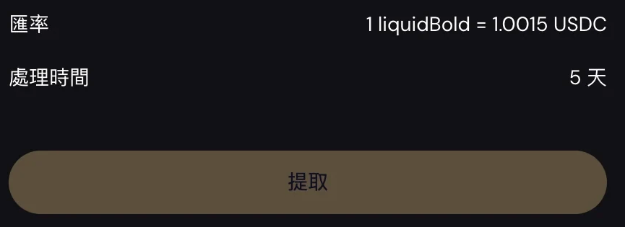
ETHER.FI CASH / SCREEN → MECHANISM
05 迁移路径与护城河
先复制闭环，再积累自己的壁垒
能买到的是模块，难复制的是批准范围、可靠账本和持续客户信任。
用户看到的界面
点击截图放大 ↗
后台怎样完成这件事
1
1
定地区和客户
先确认需求、资格与已有能力
2
先跑支付闭环
入金、卡、结算、退款和退出
3
再并行评估
2
收益、借款与会员按收益风险选
4
用真实运营迭代
净贡献、事故率和留存形成积累
谁负责这一步
红 已采用 · 蓝 同类候选 · 灰 技术/角色
1
立即验证
2
汇率及处理5天
可采购模块
必须自建连接
长期运营资产
开卡先核验身份，把用户带入正式开户流程
先看每份可换多少USDC，再看处理时间
签名、发卡、报价及
部分风控
客户状态、权限、账
本与售后
项目关系、风险经验
和用户信任
用户得到什么
平台为什么做
先获得稳定、清楚、出问题能处理的服务。
把预算投入可验证的差异，而非一次堆齐功能。
展开这一能力 ↗
截图 S01 ↗
35 / 35
Notes:
我们的迁移顺序应是先定服务地区和目标客户，再把最小支付闭环做稳：钱进来、能消费、能清算、能退款，也能退出。之后收益、借款和会员是可并行评估的选项，不要求Earn先于Borrow。签名SDK、发卡API和报价工具可以买，但项目批准范围、资金安排、权限、账本、风控和售后需要自己承担。潜在护城河来自长期可靠运行、低净成本、资产与分销关系及用户信任，不能凭“同一家供应商”就宣布追平，也不能凭营销排名断言不可复制。,
截图看点：
S01 首页主要资金动作与开卡
先完成基本任务：入金、消费、退款与退出先跑通。
边界：入口齐全不能证明已经达到竞品的运营质量。
S28 赎回预计时间与确认页
退出也是产品能力：收益越复杂，越要把退出承诺做好。
边界：估计等待不是固定SLA，也非真实提款结果。,
合作与资质：
试点有验收线：覆盖、净成本、成功状态、退款退出与故障恢复。 https://zkr2939716767-beep.github.io/etherfi-cash-product-map/map/#node=root-5-2-2-1
不把接触当集成：已有通道仍需核合同、地区、额度和上线状态。 https://zkr2939716767-beep.github.io/etherfi-cash-product-map/map/#node=root-5-2-3
用结果衡量壁垒：看扣补贴留存、净贡献、可靠性与可迁移性。 https://zkr2939716767-beep.github.io/etherfi-cash-product-map/map/#node=root-5-2-4,
树节点：
点击截图放大 ↗ https://zkr2939716767-beep.github.io/etherfi-cash-product-map/presentation-v2.html#slide=35&image=S01-onboarding
定地区和客户 https://zkr2939716767-beep.github.io/etherfi-cash-product-map/map/#node=root-5-2-1
先确认需求、资格与已有能力 https://zkr2939716767-beep.github.io/etherfi-cash-product-map/map/#node=root-5-2-1
先跑支付闭环 https://zkr2939716767-beep.github.io/etherfi-cash-product-map/map/#node=root-5-2-2-1
入金、卡、结算、退款和退出 https://zkr2939716767-beep.github.io/etherfi-cash-product-map/map/#node=root-5-2-2-1
再并行评估 https://zkr2939716767-beep.github.io/etherfi-cash-product-map/map/#node=root-5-2-2-2
收益、借款与会员按收益风险选 https://zkr2939716767-beep.github.io/etherfi-cash-product-map/map/#node=root-5-2-2-2
用真实运营迭代 https://zkr2939716767-beep.github.io/etherfi-cash-product-map/map/#node=root-5-2-4
净贡献、事故率和留存形成积累 https://zkr2939716767-beep.github.io/etherfi-cash-product-map/map/#node=root-5-2-4
可采购模块 https://zkr2939716767-beep.github.io/etherfi-cash-product-map/map/#node=root-5-2-3
签名、发卡、报价及部分风控 https://zkr2939716767-beep.github.io/etherfi-cash-product-map/map/#node=root-5-2-3
必须自建连接 https://zkr2939716767-beep.github.io/etherfi-cash-product-map/map/#node=root-5-2-4
客户状态、权限、账本与售后 https://zkr2939716767-beep.github.io/etherfi-cash-product-map/map/#node=root-5-2-4
长期运营资产 https://zkr2939716767-beep.github.io/etherfi-cash-product-map/map/#node=root-5-2-4
项目关系、风险经验和用户信任 https://zkr2939716767-beep.github.io/etherfi-cash-product-map/map/#node=root-5-2-4
展开这一能力 ↗ https://zkr2939716767-beep.github.io/etherfi-cash-product-map/map/#node=root-5-2-2
截图 S01 ↗ https://zkr2939716767-beep.github.io/etherfi-cash-product-map/map/#node=screen-S01

